Slide 1
原石智能实验室
资源管理系统
南京原石智能科技有限公司

Slide 2
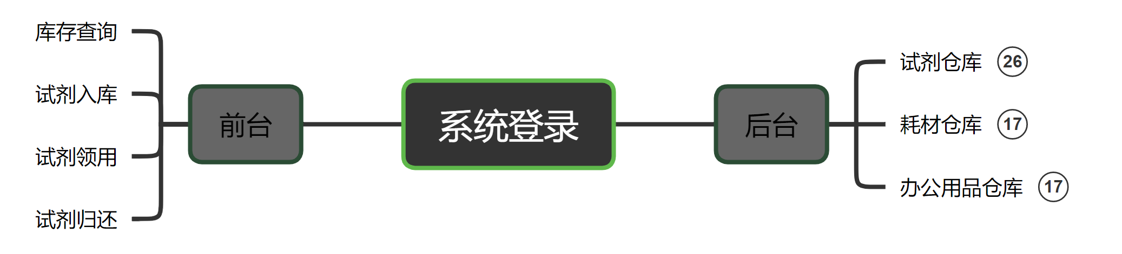
功能概述
本系统为实验室资源管理系统，主要包括试剂管理，耗材管理，办公用品管理三大部分。
管理员拥有最高权限，管理员登录本系统后可以为普通用户创建账户，并可以根据实际需求，授予不同用户各仓库，试剂柜管理权限。本系统分为系统前台和系统后台。系统前台主要为一些常用功能的实现，如库存查询，出入库等，系统后台主要为数据的管理等。

Slide 3
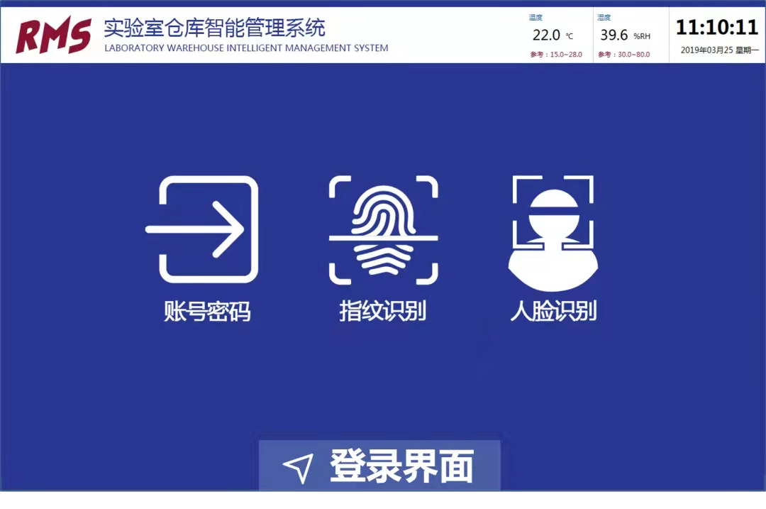
系统登录界面
本系统登录方式主要包括：
1.账号密码
2.指纹识别
3.人脸识别
如是前台登录，确认登录之后进入对应前台界面，如是后台登录，确认登录之后系统根据账号判断用户类别（管理员or普通用户），进入对应后台界面。

Slide 4
系统后台
/01

Slide 5
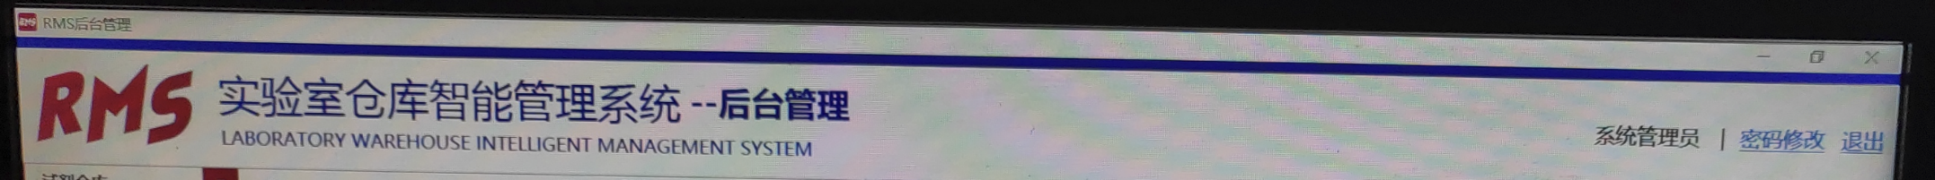
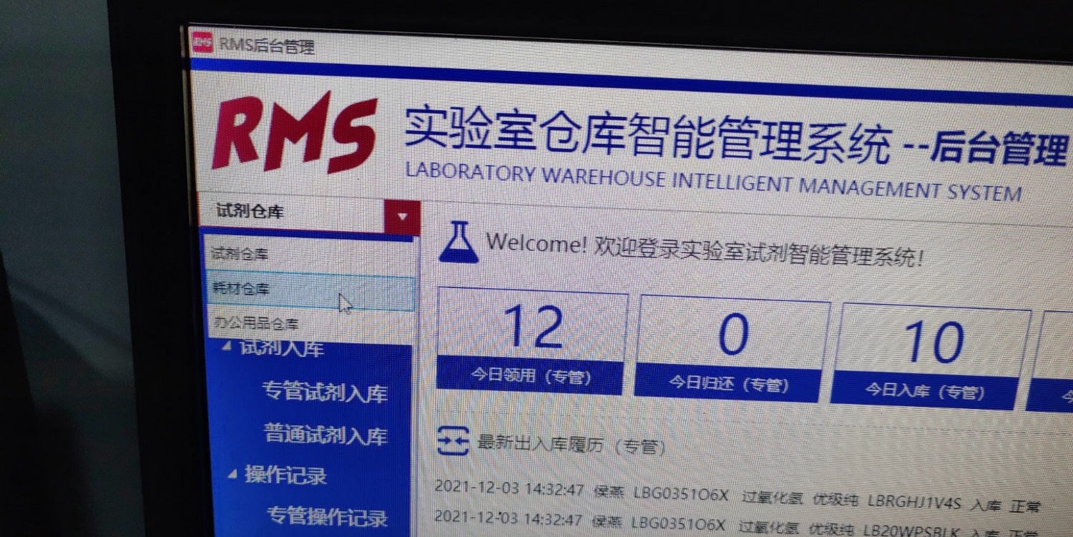
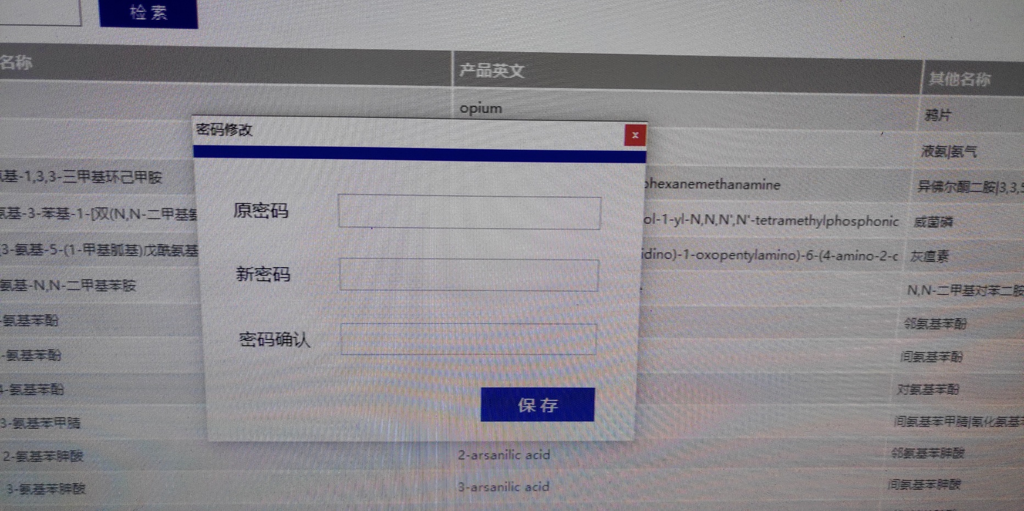
系统后台
管理员用户与普通用户的区别在是否有系统设定权限，管理员账户登录后系统后台可以进行系统设定，普通用户登录之后后台无该功能。以下皆以管理员账号为例。
登录系统后根据权限可以选择不同的仓库行后台资源管理。登录之后可点击右侧密码修改按钮进行密码修改

Slide 6
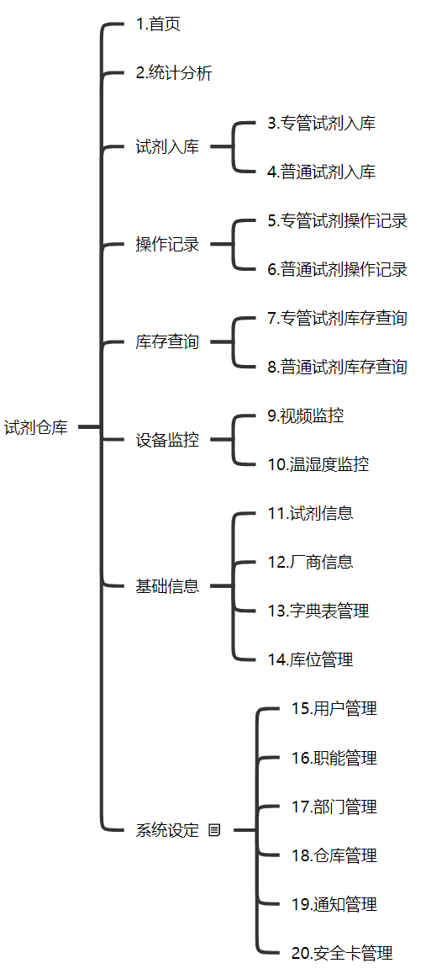
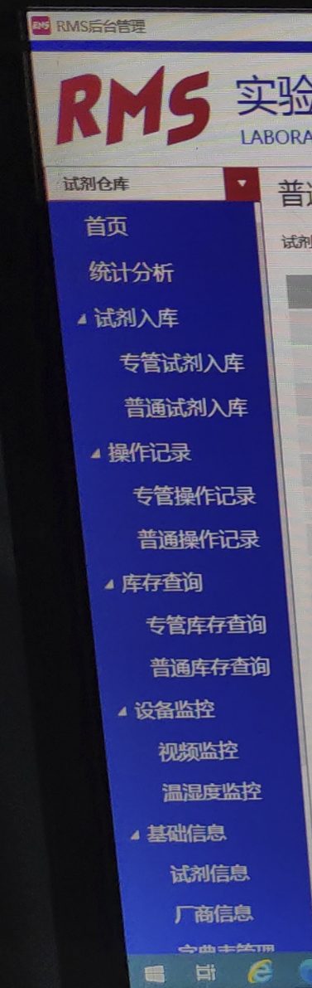
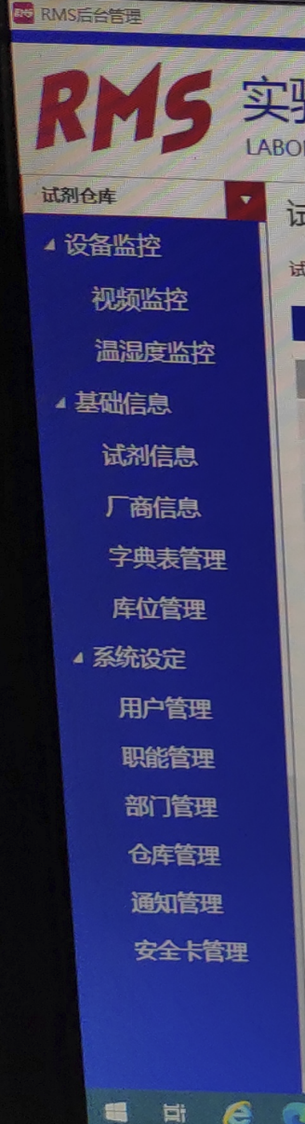
系统后台-试剂仓库
功能

Slide 7
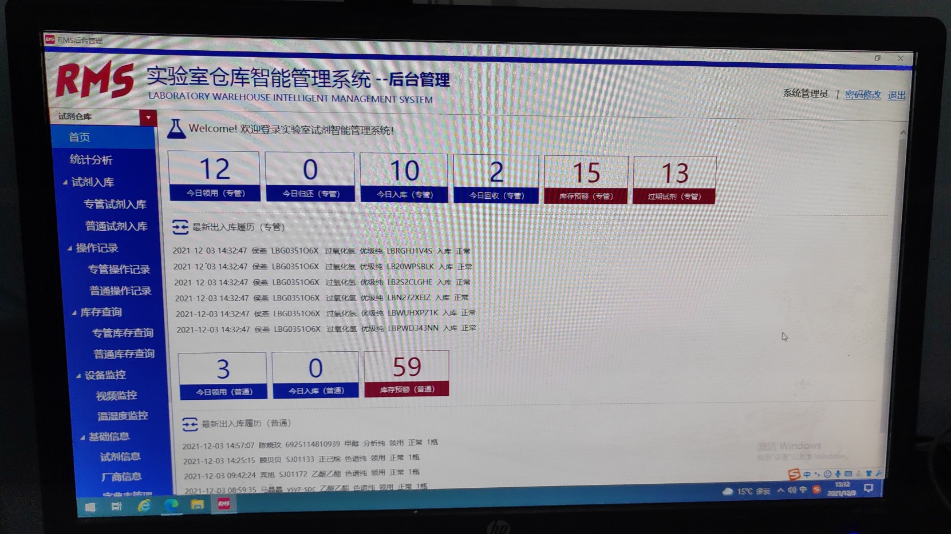
系统后台-试剂仓库
1.首页内容
专管试剂 ：今日领用
今日归还
今日入库
今日回收
库存预警
过期试剂
最新出入库履历
普通试剂：今日领用
今日入库
库存预警
最新出入库履历

Slide 8
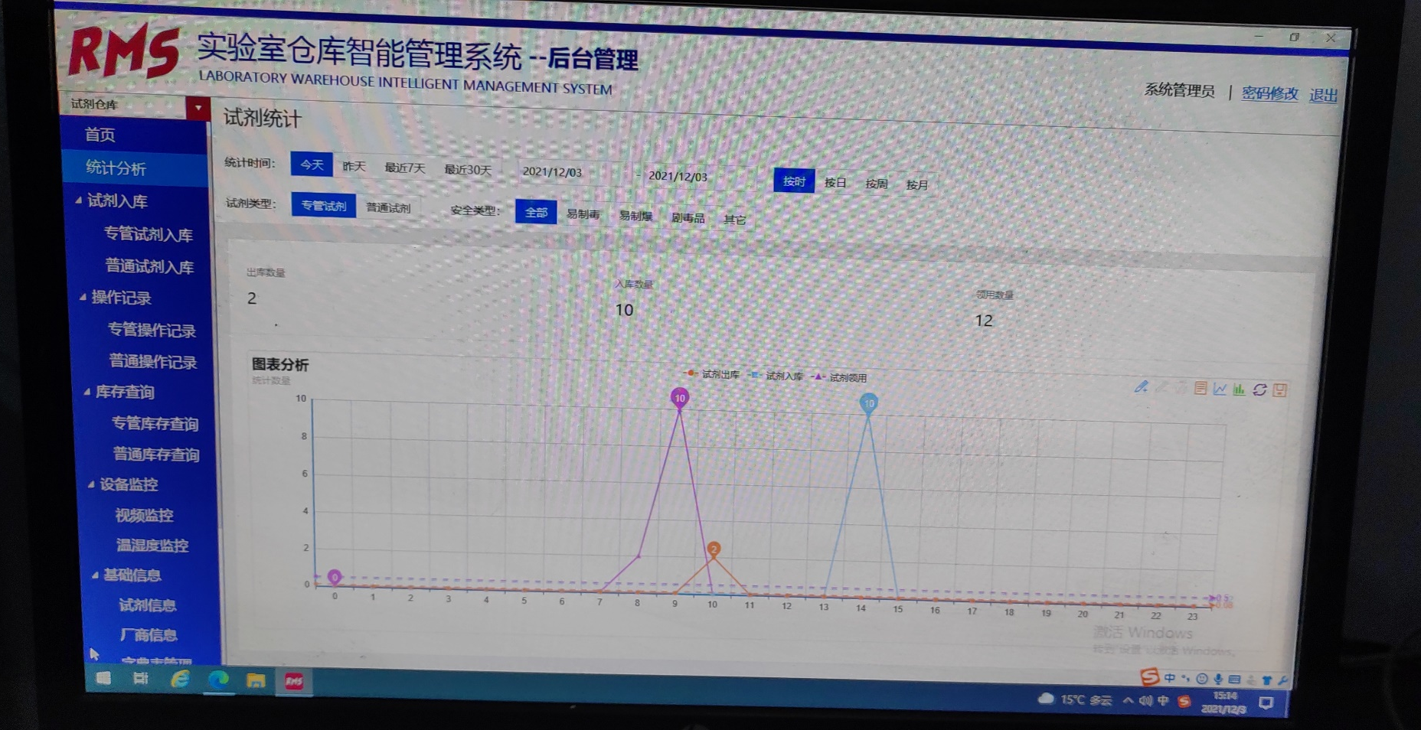
系统后台-试剂仓库
2.统计分析
用户可以根据所选时间（可选使劲按为今天，昨天，最近7天，最近30天，或任意起止时间），试剂类型（专管或普通试剂），试剂安全类型（全部，易制毒，易制爆，剧毒品或其他）按照时/日/周/月进行试剂出入库及领用信息查看

Slide 9
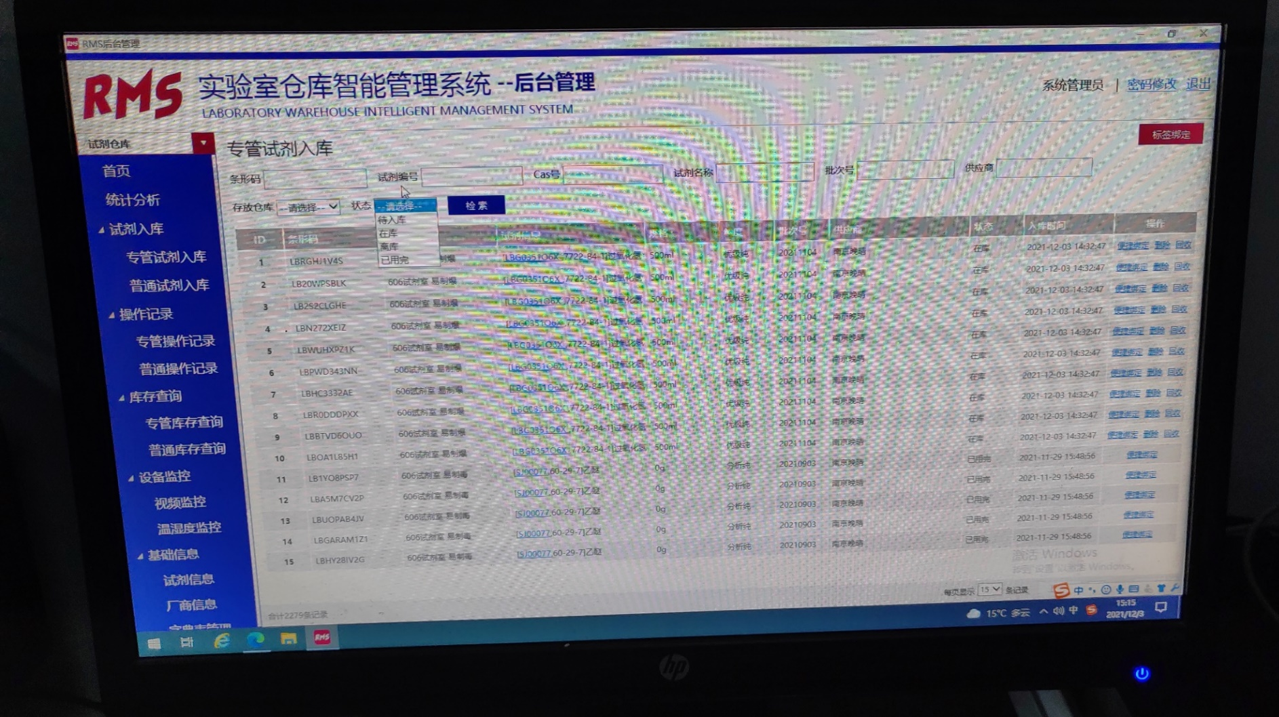
系统后台-试剂仓库
3.专管试剂入库
这里的试剂入库指的是系统中已有信息的试剂入库，并非该相同试剂的首次入库，入库时可输入条形码，试剂编号，cas号，试剂名称，批次号，供应商，存放仓库（仓库为库位管理中已有仓库）或状态中的一个或者多个进行检索。选择信息对应的ID进行绑定。若是从未录入信息的
新试剂需先进行试剂信息完善。
固定选择项：
状态：待入库，在库，离库，已用完
可编辑选择项：
存放仓库:在仓库管理中编辑

Slide 10
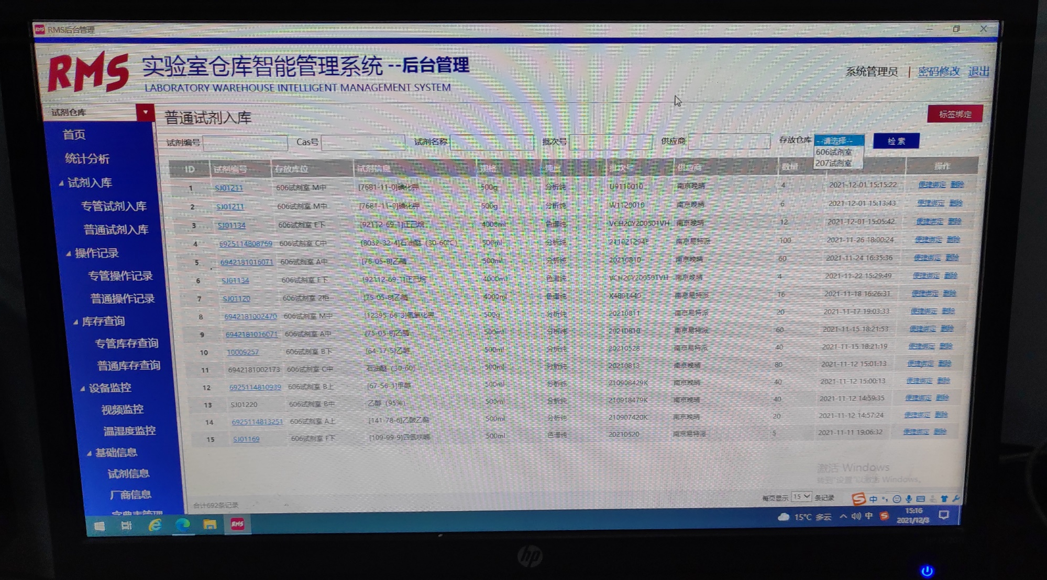
系统后台-试剂仓库
4.普通试剂入库
入库时可输入试剂编号，cas号，试剂名称，批次号，供应商，存放仓库（仓库为库位管理中已有仓库）中的一个或者
多个进行检索。选择信息对应
的ID进行绑定。若是从未录入
信息的新试剂需先进行试剂信
息完善。
可编辑选择项：
存放仓库:在仓库管理中编辑

Slide 11
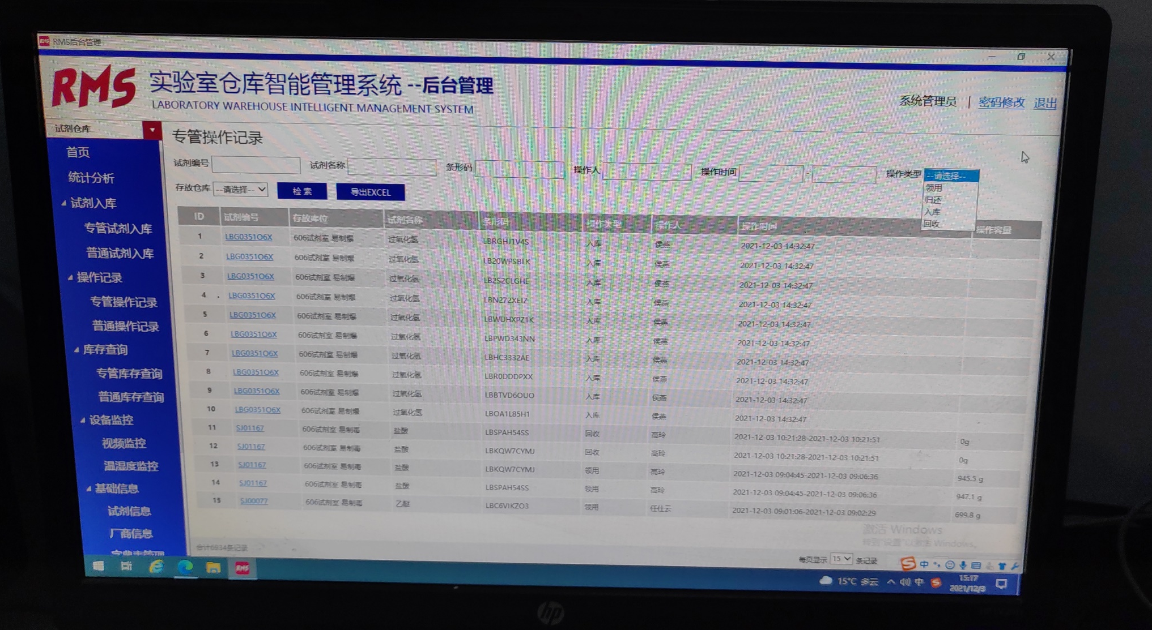
系统后台-试剂仓库
5.专管试剂操作记录
用户登录之后可以输入试剂编号，试剂名称，条形码，操作人，操作时间，操作类型，存放仓库中的一个或者多个进行检索，并可以将检索的结果导出到excel文件中
固定选择项：
操作类型：领用，归还，入库，回收
可编辑选择项：
存放仓库:在仓库管理中编辑

Slide 12
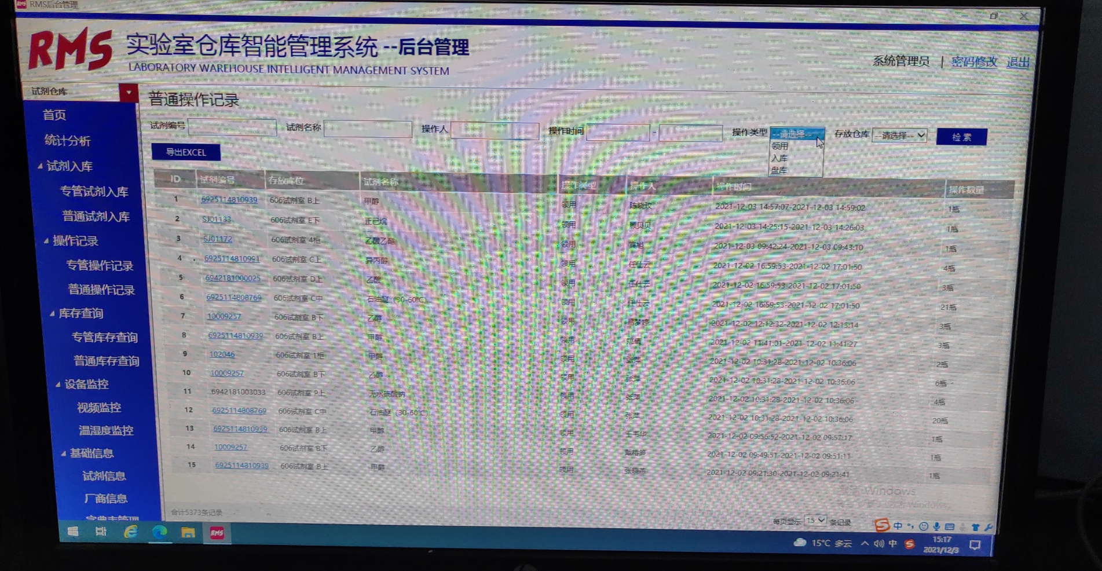
系统后台-试剂仓库
6.普通试剂操作记录
用户登录之后可以输入试剂编号，试剂名称，操作人，操作时间，操作类型，存放仓库中的一个或者多个进行检索，并可以将检索的结果导出到excel文件中
固定选择项：
操作类型：领用，归还，入库，回收
可编辑选择项：
存放仓库:在仓库管理中编辑

Slide 13
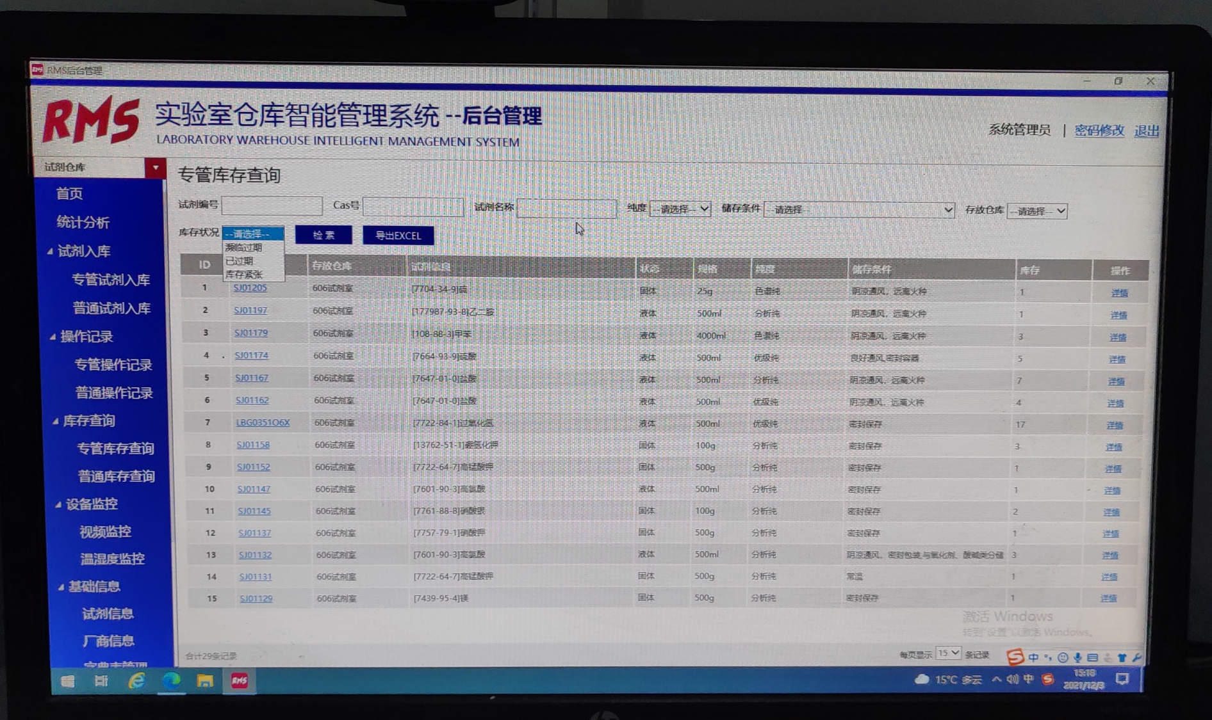
系统后台-试剂仓库
7.专管试剂库存查询
输入试剂编号，cas号，试剂名称，纯度，储存条件，存放仓库，库存状况中的一个或者多个进行检索，并可以将检索的结果导出到excel文件中。
固定选择项：
库存状况：濒临过期，已过期，库存紧张
可编辑选择项：
纯度：在字典表管理中编辑
储存条件：在字典表管理中编辑
存放仓库：在仓库管理中编辑
存放仓库:在仓库管理中编辑

Slide 14
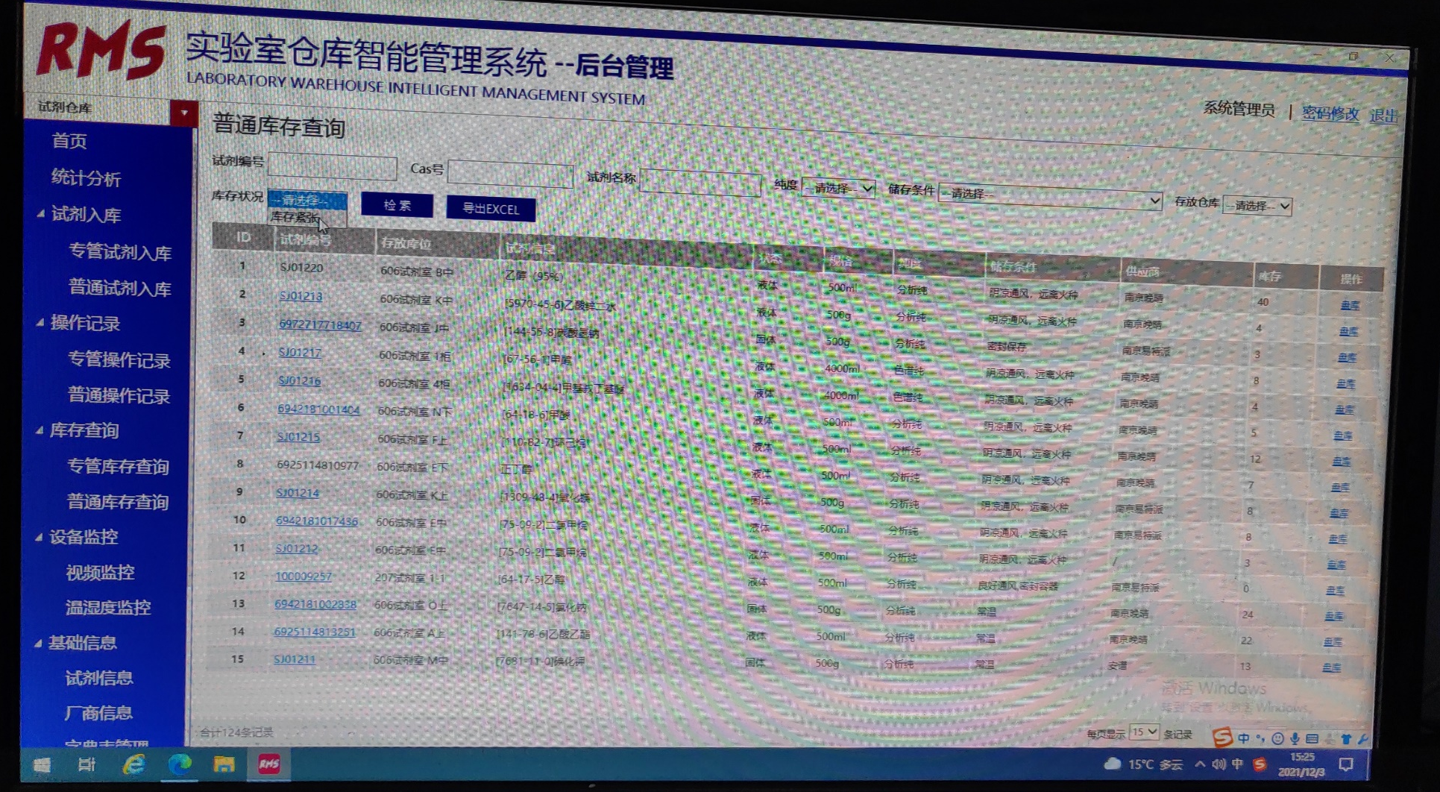
系统后台-试剂仓库
8.普通试剂库存查询
输入试剂编号，cas号，试剂名称，纯度，储存条件，存放仓库，库存状况中的一个或者多个进行检索，并可以将检索的结果导出到excel文件中。
固定选择项：
库存状况：濒临过期，已过期，库存紧张
可编辑选择项：
纯度：在字典表管理中编辑
储存条件：在字典表管理中编辑
存放仓库：在仓库管理中编辑

Slide 15
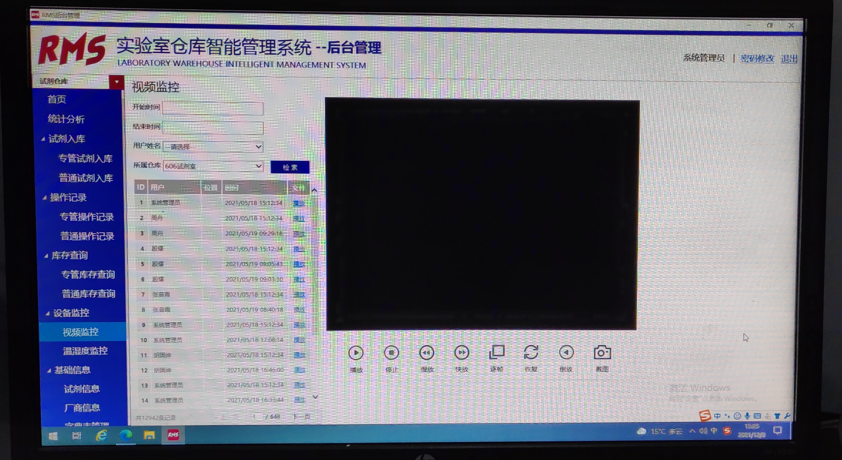
系统后台-试剂仓库
9.视频监控
可以根据时间，用户名，所属仓库中的一个或多个条件进行视频检索，也可不输入任何条件，视频按照时间倒叙排列
可编辑选择项：
用户姓名：在用户管理中编辑
所属仓库：在仓库管理中编辑

Slide 16
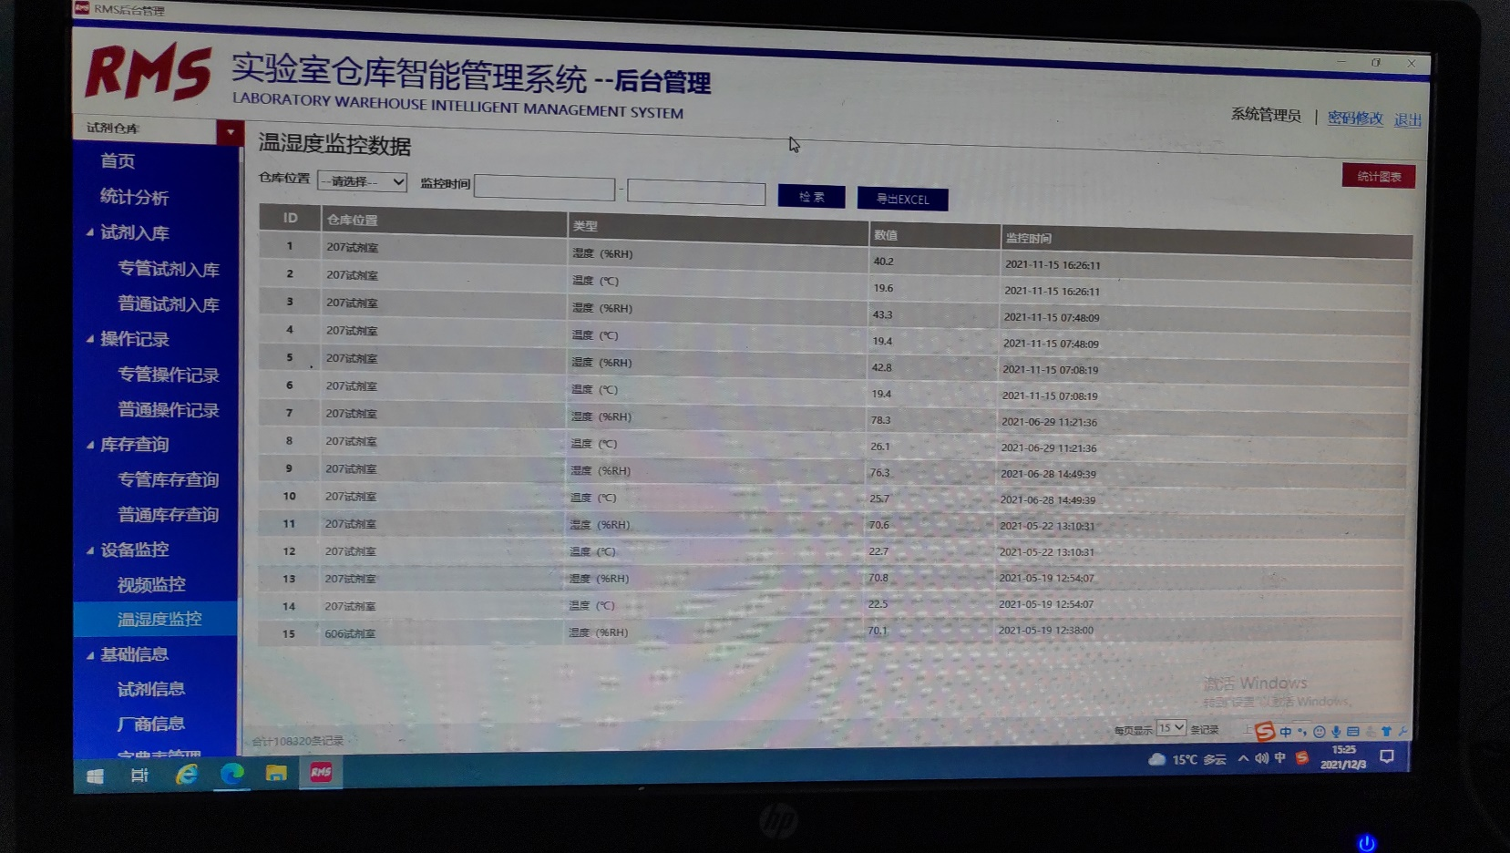
系统后台-试剂仓库
10.温湿度监控
选择仓库仓库，监控时间进行温湿度检索，也可以将检索结果导出到excel中，并可以进行图图表统计。
可编辑选择项：
仓库位置：在仓库管理中编辑

Slide 17
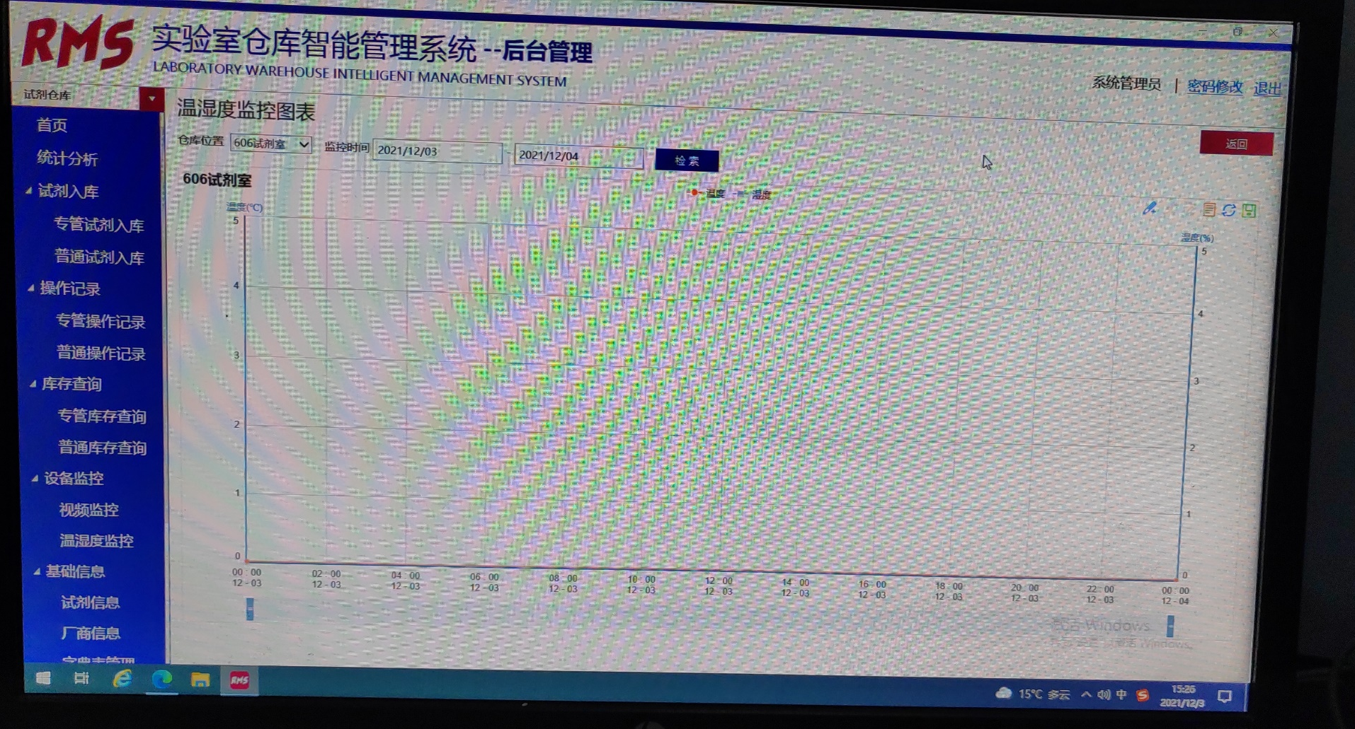
系统后台-试剂仓库
10.温湿度监控---统计图表
时间为x轴，温湿度为双y轴进行数据统计。
可编辑选择项：
仓库位置：在仓库管理中编辑

Slide 18
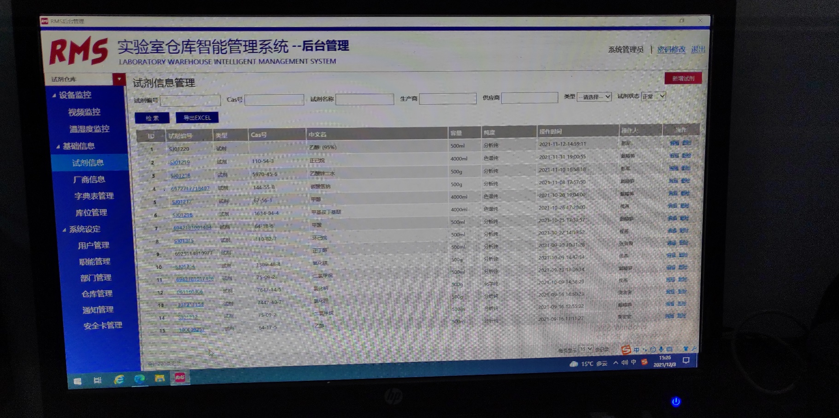
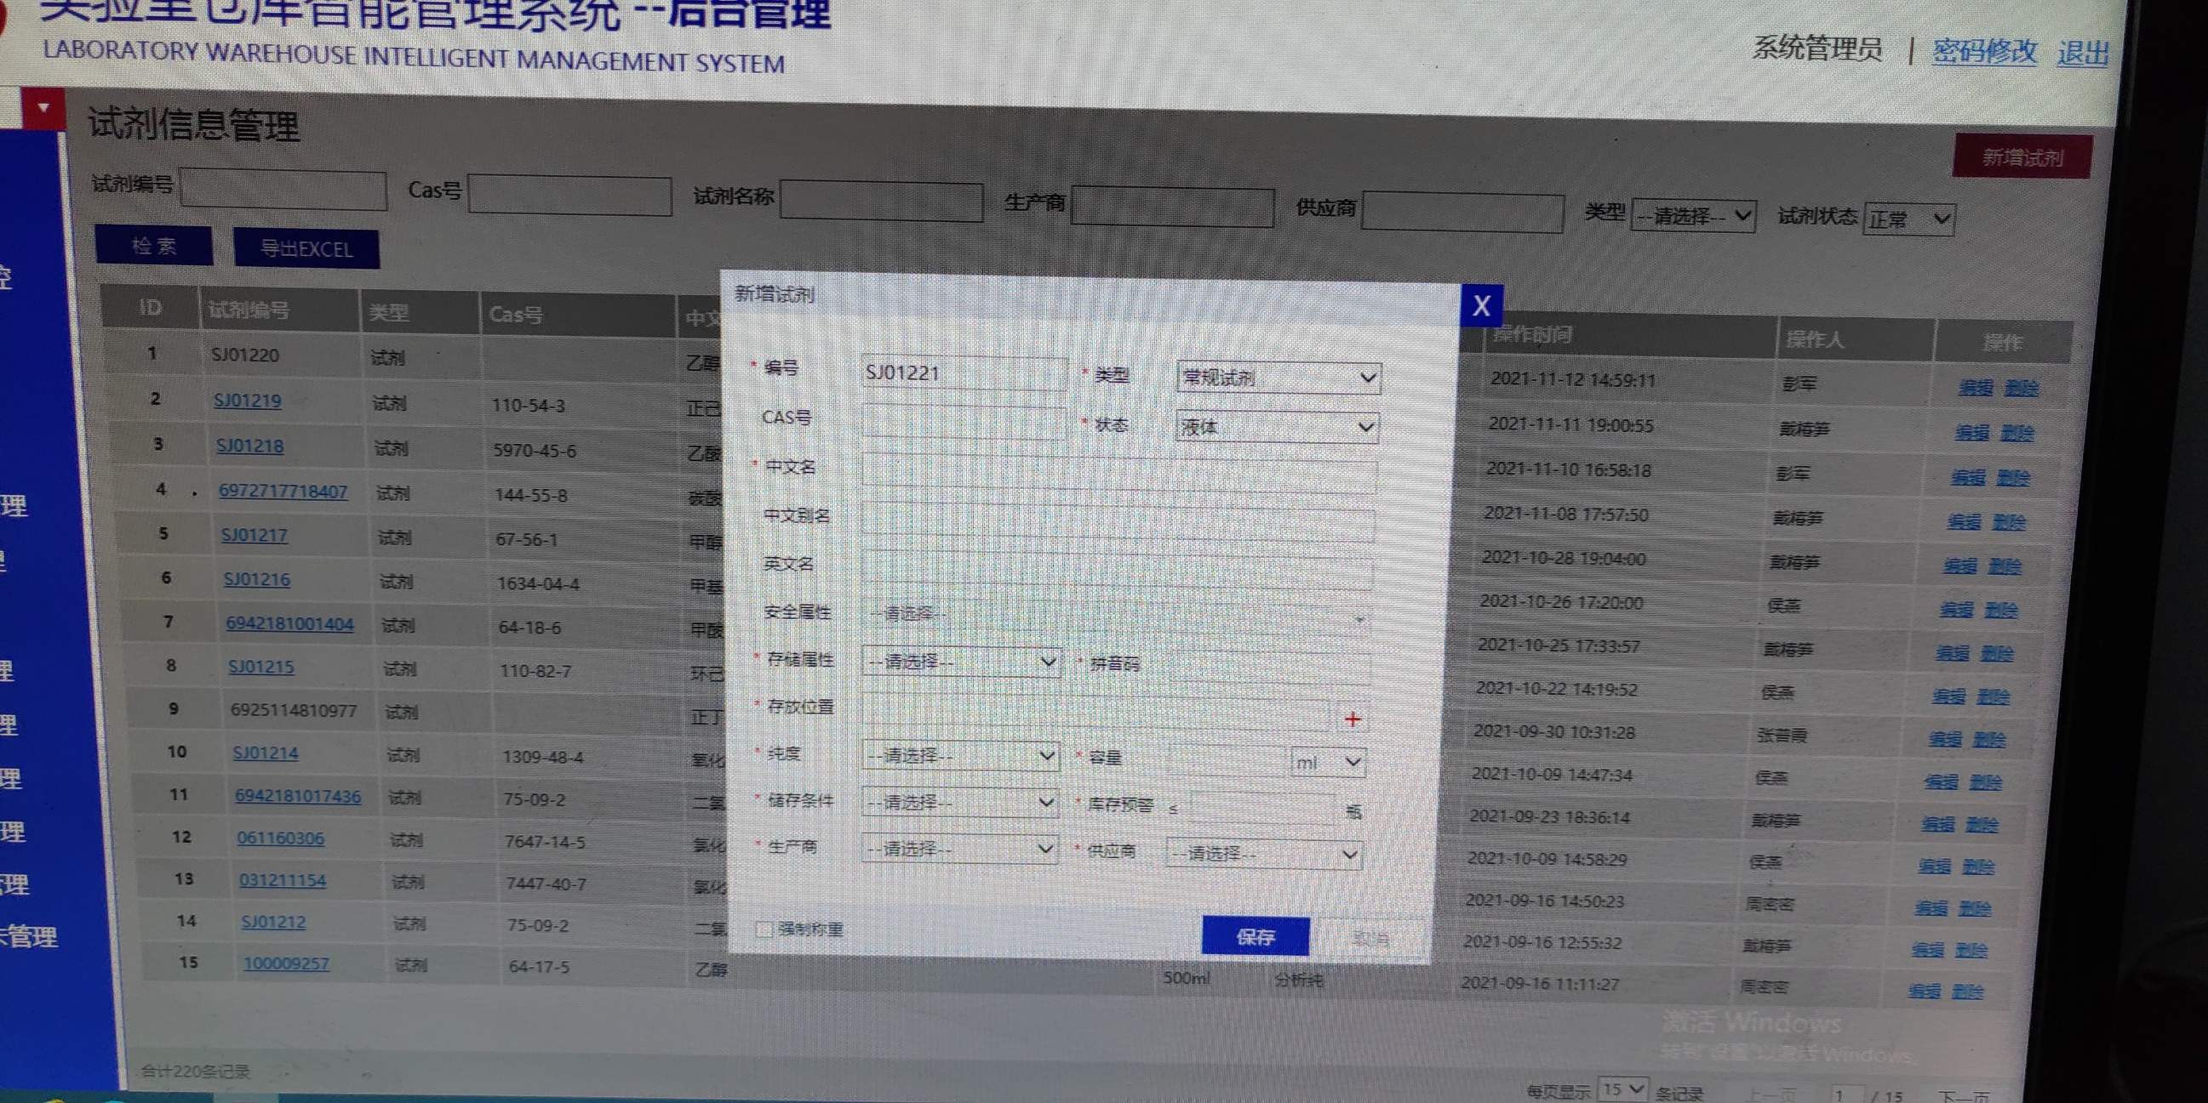
系统后台-试剂仓库
11.试剂信息
输入试剂编号，cas号，试剂名称，生产商，供应商，试剂类型，试剂状态中的一个或者多个进行试剂信息检索，并可以导出excel文件。系统中未有的试剂可以在本界面进行新增，新增试剂时需对图中信息进行完善。也可对已有厂商进行信息修改。

Slide 19
系统后台-试剂仓库
11.试剂信息
固定选择项：
试剂类型：常规试剂，标品试剂
状态：液体，固体，气体
存储属性：爆炸品，气体-易燃，气体-惰性，易燃固体，易燃液体，遇水释放易燃气体得性质，易于自燃的物质-自燃，易于自燃的物质-发火，氧化性物质，有机过氧化物，毒性物质-剧毒，毒性物质-其他，腐蚀性物质-酸性，腐蚀性物质-碱性及其他，其他物质
安全属性：易制毒，易制爆（若该项选择，该试剂为专管试剂，也可不选，若该项不选择试剂为普通试剂）
容量：mL，g
可编辑的选择项：
纯度：在字典表管理中编辑
存放位置：在库位管理中编辑
储存条件：在字典表管理中编辑
生产商，供应商：在厂商管理中编辑

Slide 20
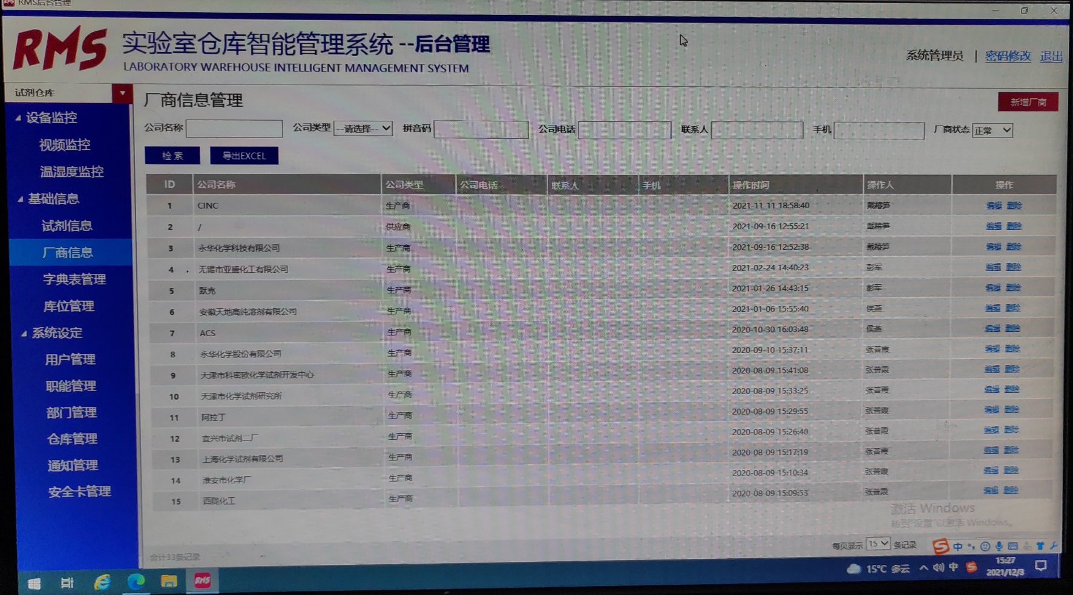
系统后台-试剂仓库
12.厂商信息
输入公司名称，选择公司类型，拼音码，公司电话，联系人，手机号码，厂商状态中的一个或多个进行检索，检索结果可导出到excel中，系统中未有的厂商可以在本界面进行新增，需完善公司名称，选择公司类型（生产商或供应商），公司电话，联系人，手机号。
也可对已有厂商进行信息
修改。
固定选择项：
公司类型可选项：生产商，
供应商
厂商状态：正常，
已删除

Slide 21
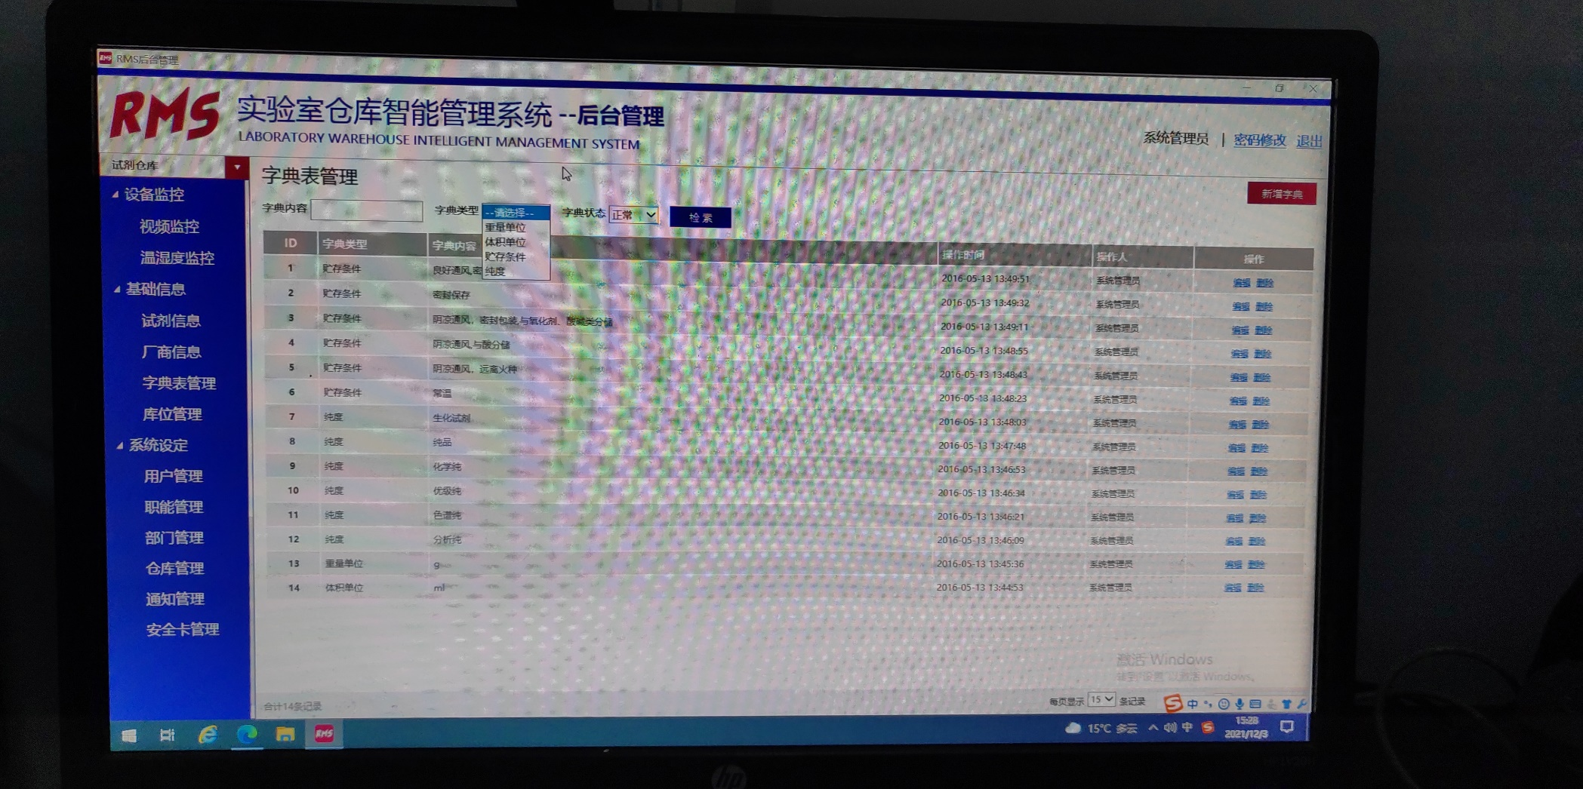
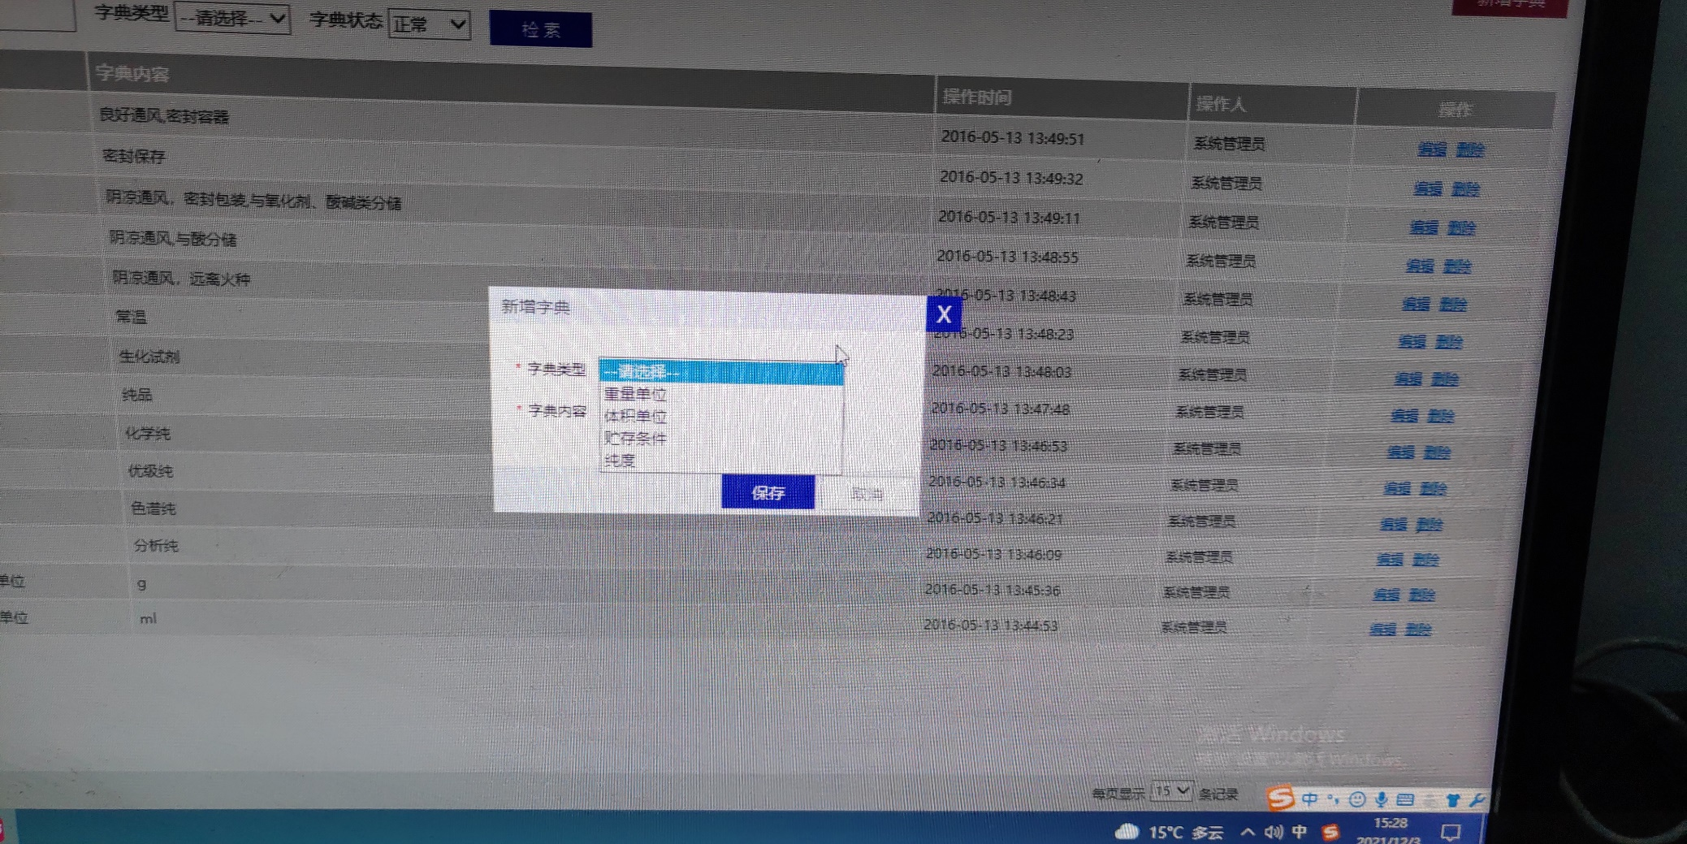
系统后台-试剂仓库
13.字典表管理
可以输入字典内容，字典类型，字典状态中的一个或多个，也可不进行选择进行检索，也可以在本界面进行字典新增。
字典类型为：重量单位，体积单位，贮存条件，纯度，可以选择字典类型进行字典新增。 固定选择项：重量单位
体积单位
贮存条件
纯度

Slide 22
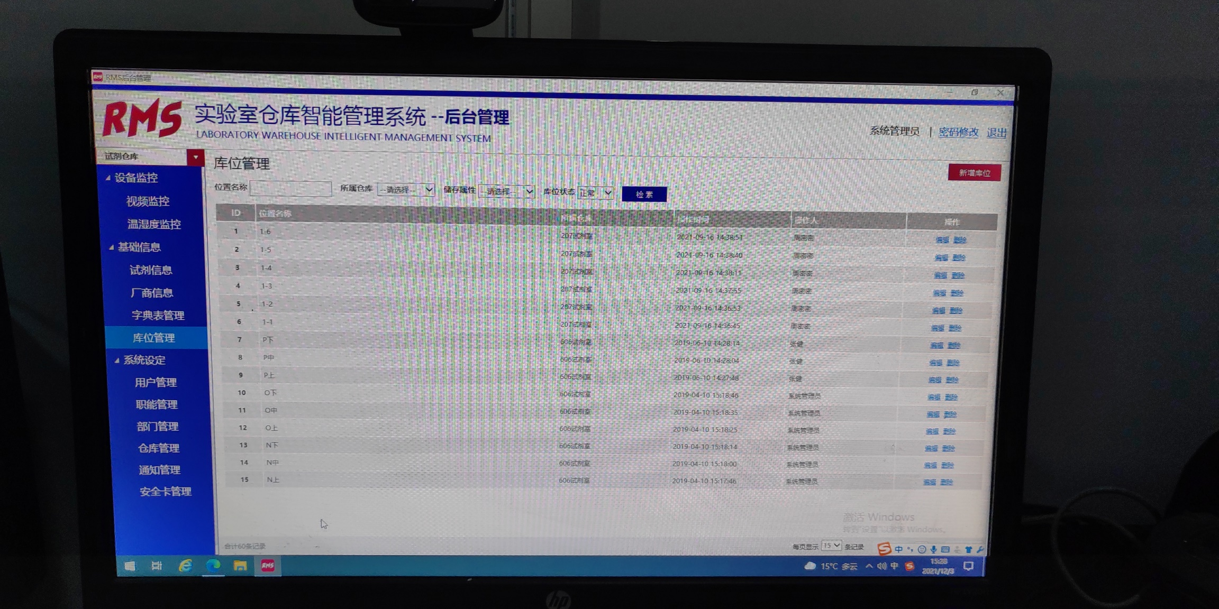
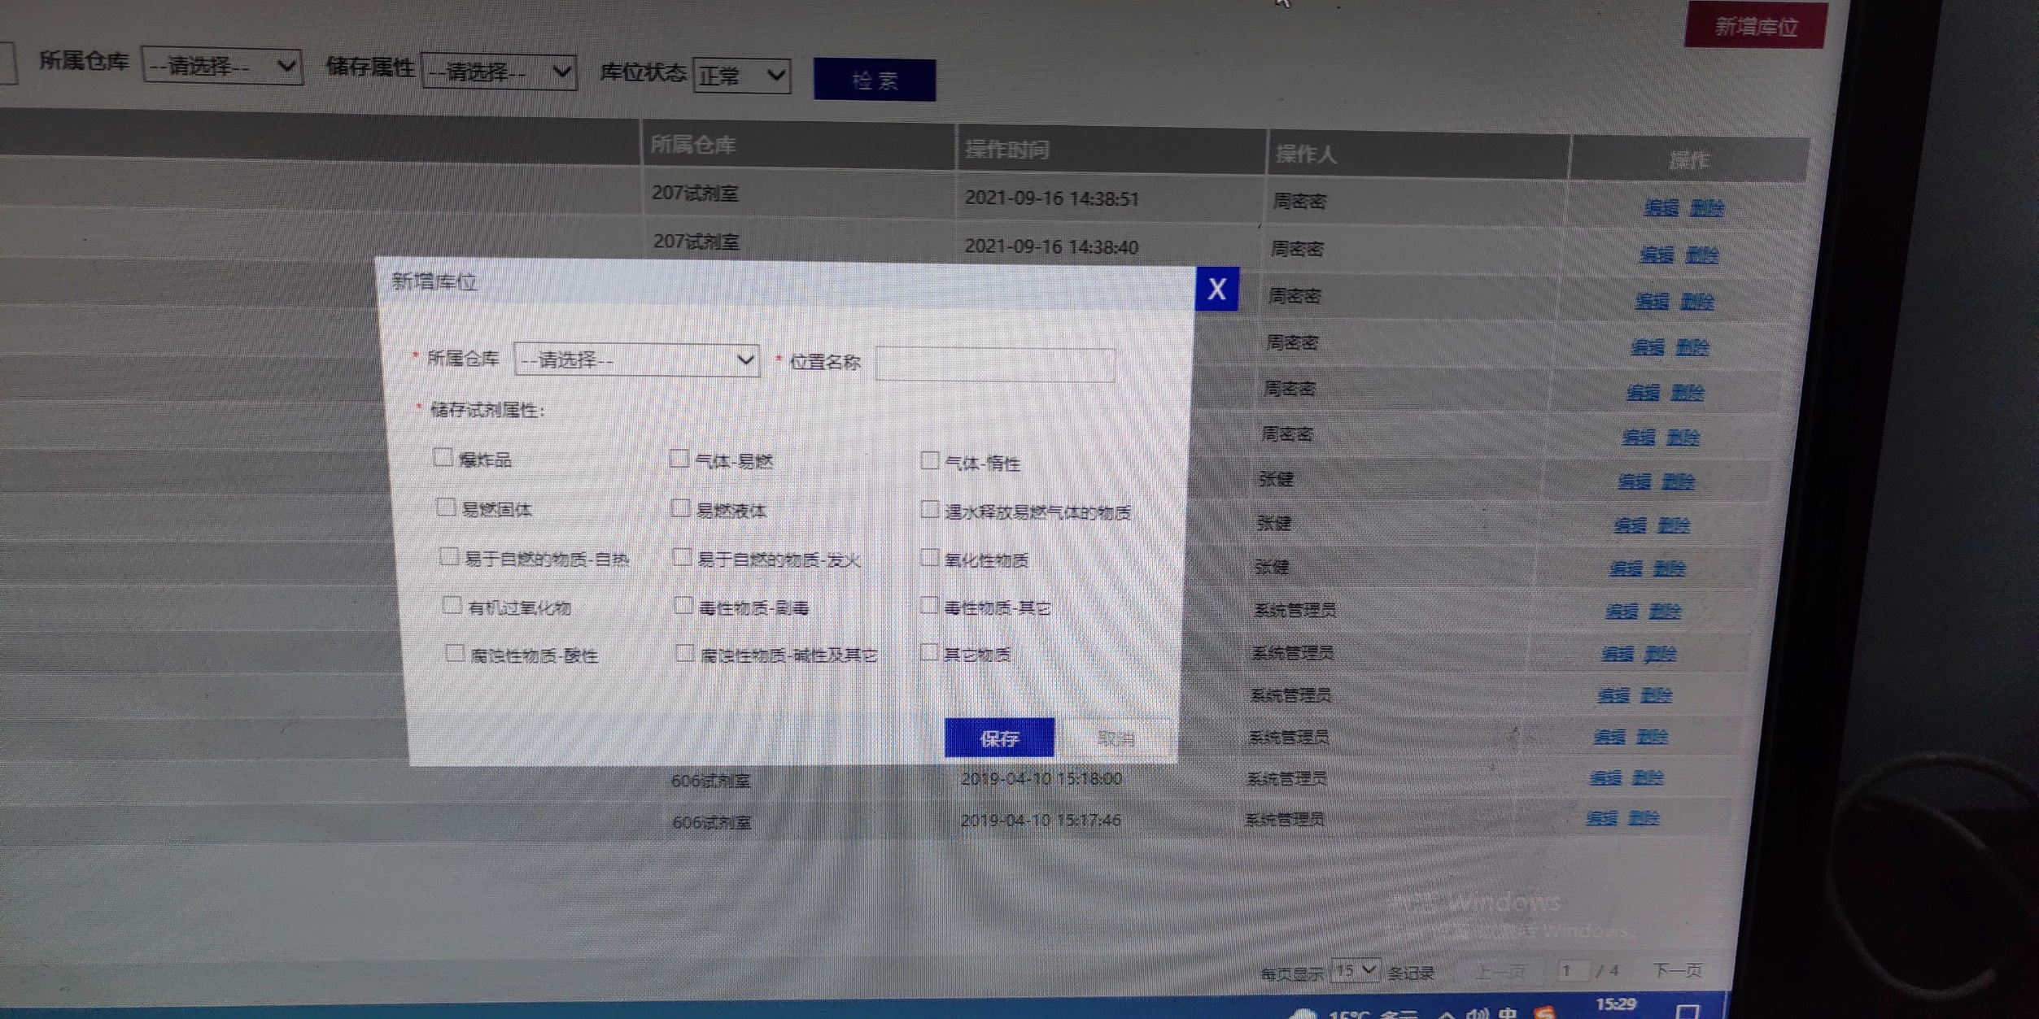
系统后台-试剂仓库
14.库位管理
输入位置名称，选择所属仓库，储存属性，库位状态进行检索，也可以在本界面进行库位新增。
可编辑选择项：所属仓库 ：在用户设定-仓库管理中编辑

Slide 23
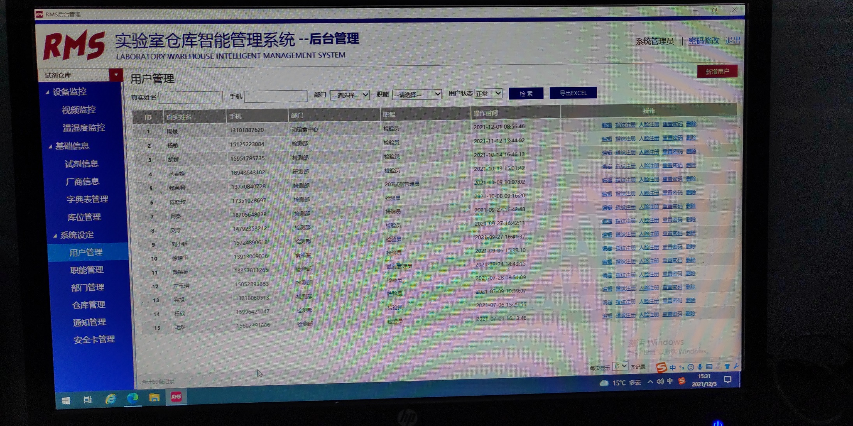
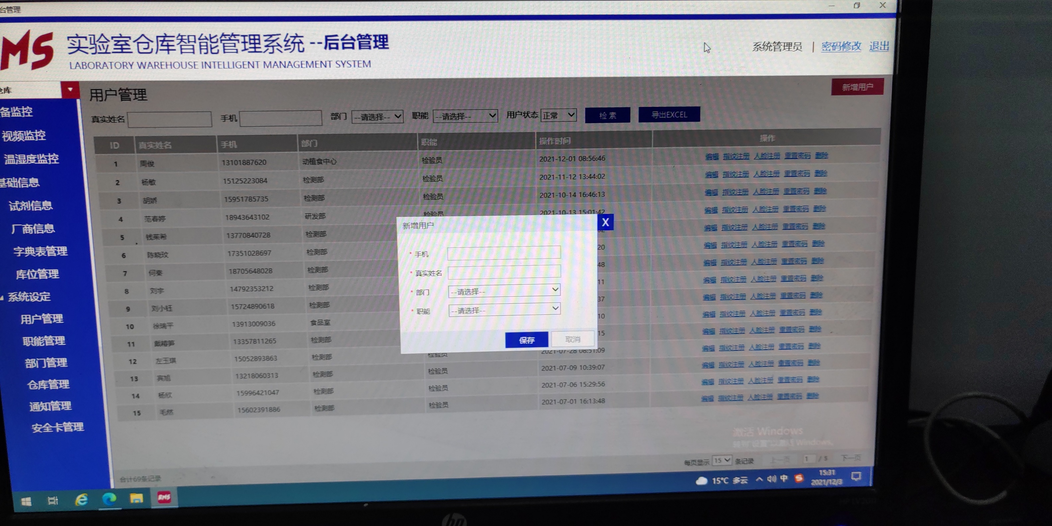
系统后台-试剂仓库
15.用户管理
该功能为管理员权限。输入真实姓名，手机号，选择部门，职能，用户状态进行检索，并可以导出到excel中。可以在本界面进行用户新增。部门和职能为可编辑选择项：分别在部门管理和职能管理中编辑
可编辑选择项：
部门：在部门管理中编辑
职能：在职能管理中编辑

Slide 24
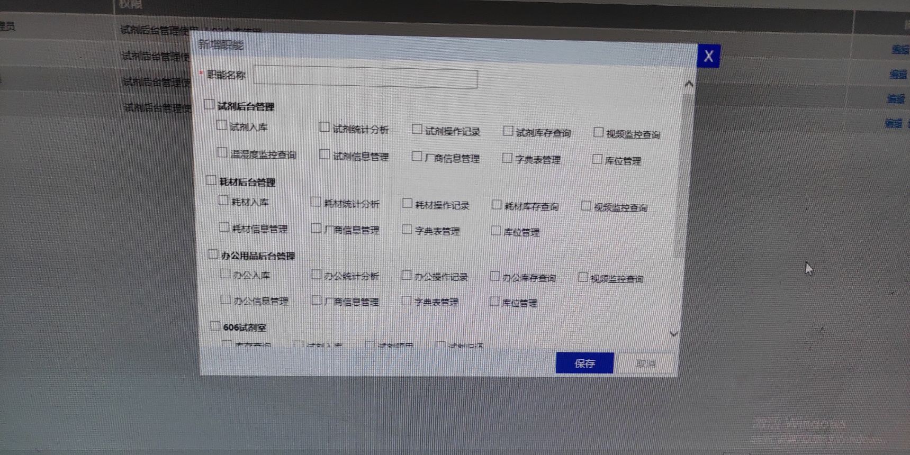
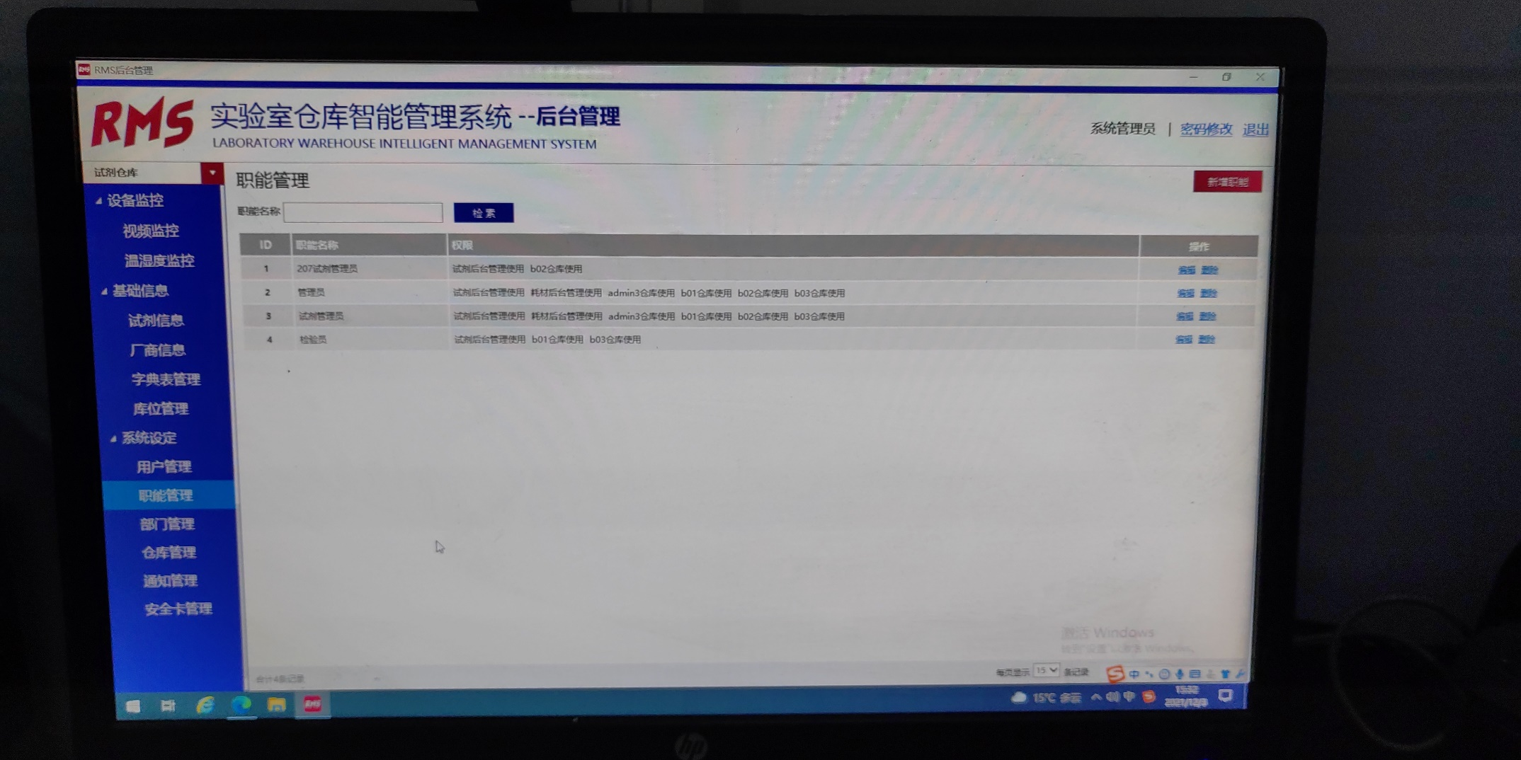
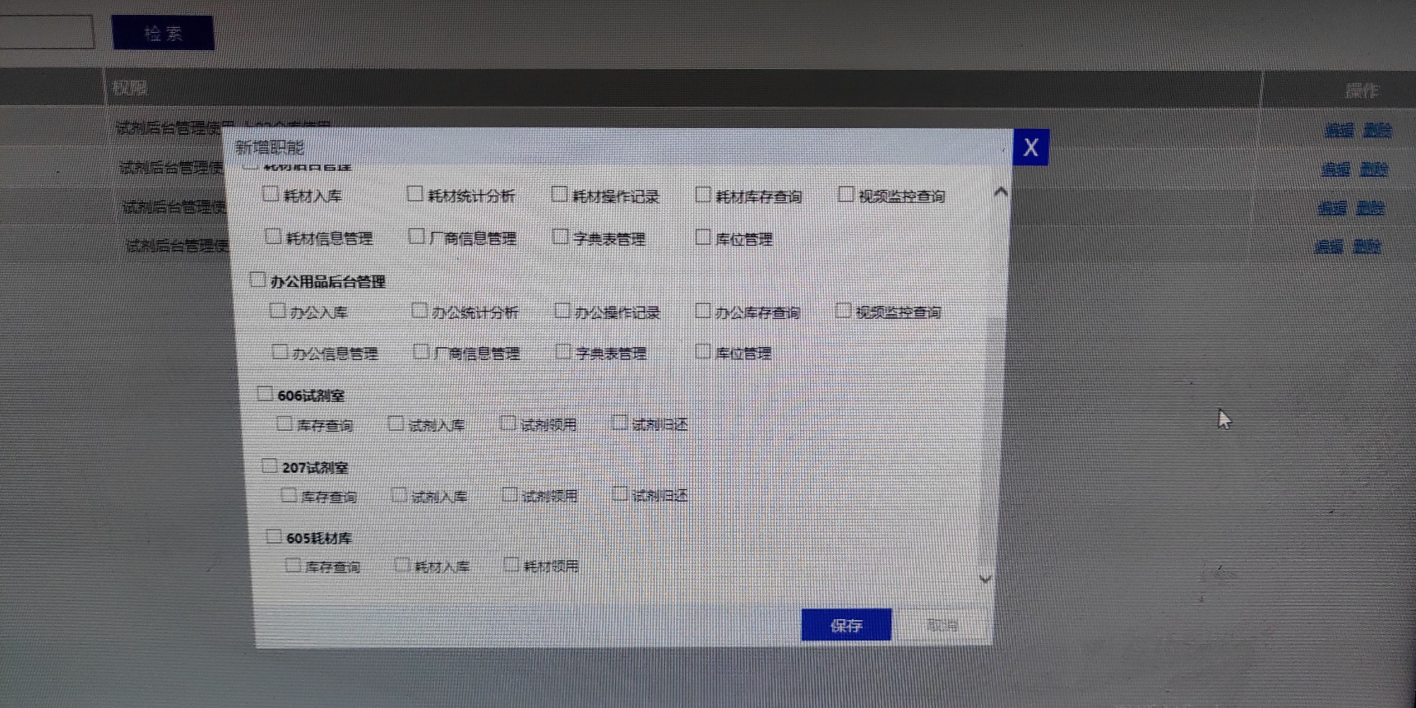
系统后台-试剂仓库
16.职能管理
该功能为管理员权限。管理员可根据实际使用情况授予其他用户各种职能。

Slide 25
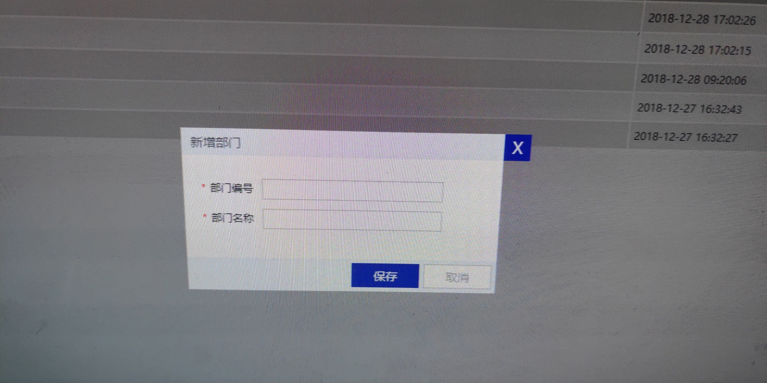
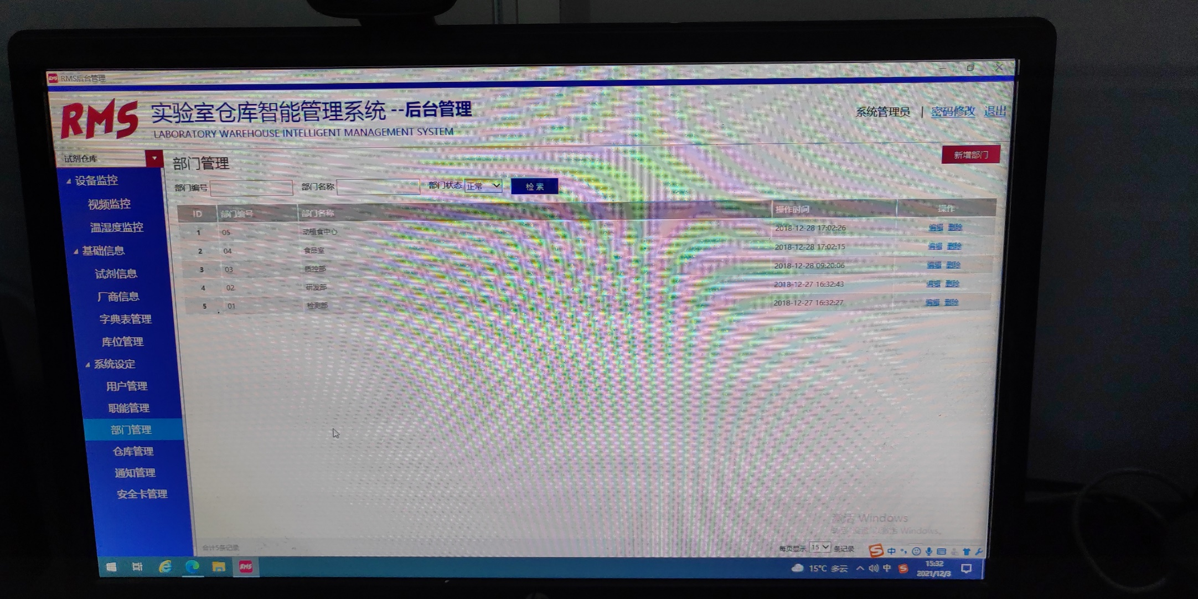
系统后台-试剂仓库
17.部门管理
该功能为管理员权限。管理员可在此界面进行部门新增及删除操作。
固定选择项：部门状态：正常，已删除

Slide 26
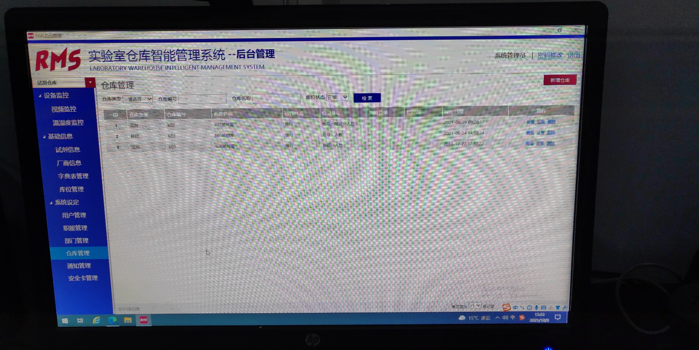
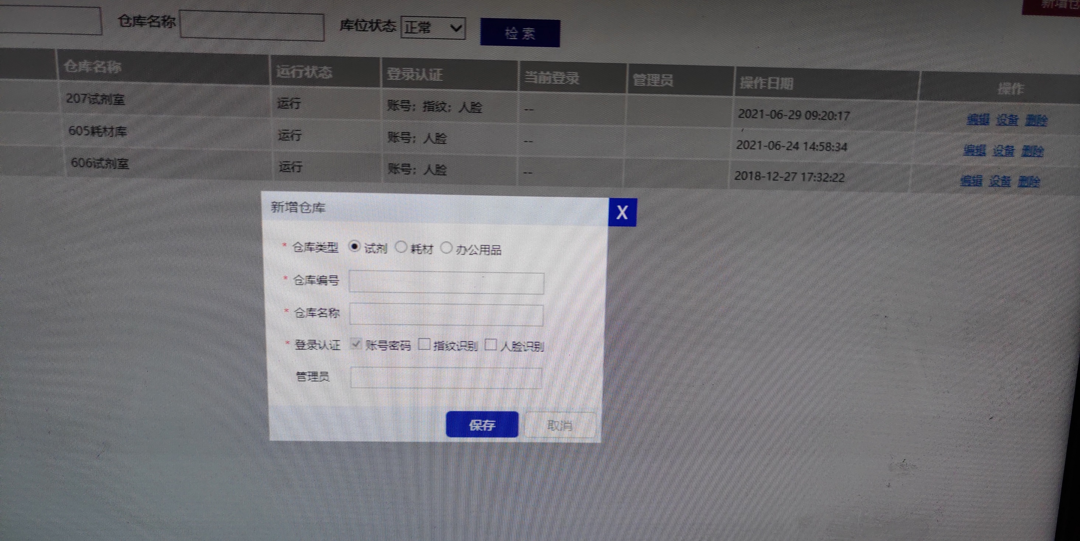
系统后台-试剂仓库
18.仓库管理
该功能为管理员权限。管理员可以根据仓库类型，仓库编号，仓库名称库位状态进行检索，也可以在本界面进行仓库新增。
固定选择项：仓库类型：试剂仓库，耗材仓库，办公用品仓库
库位状态：正常，已删除

Slide 27
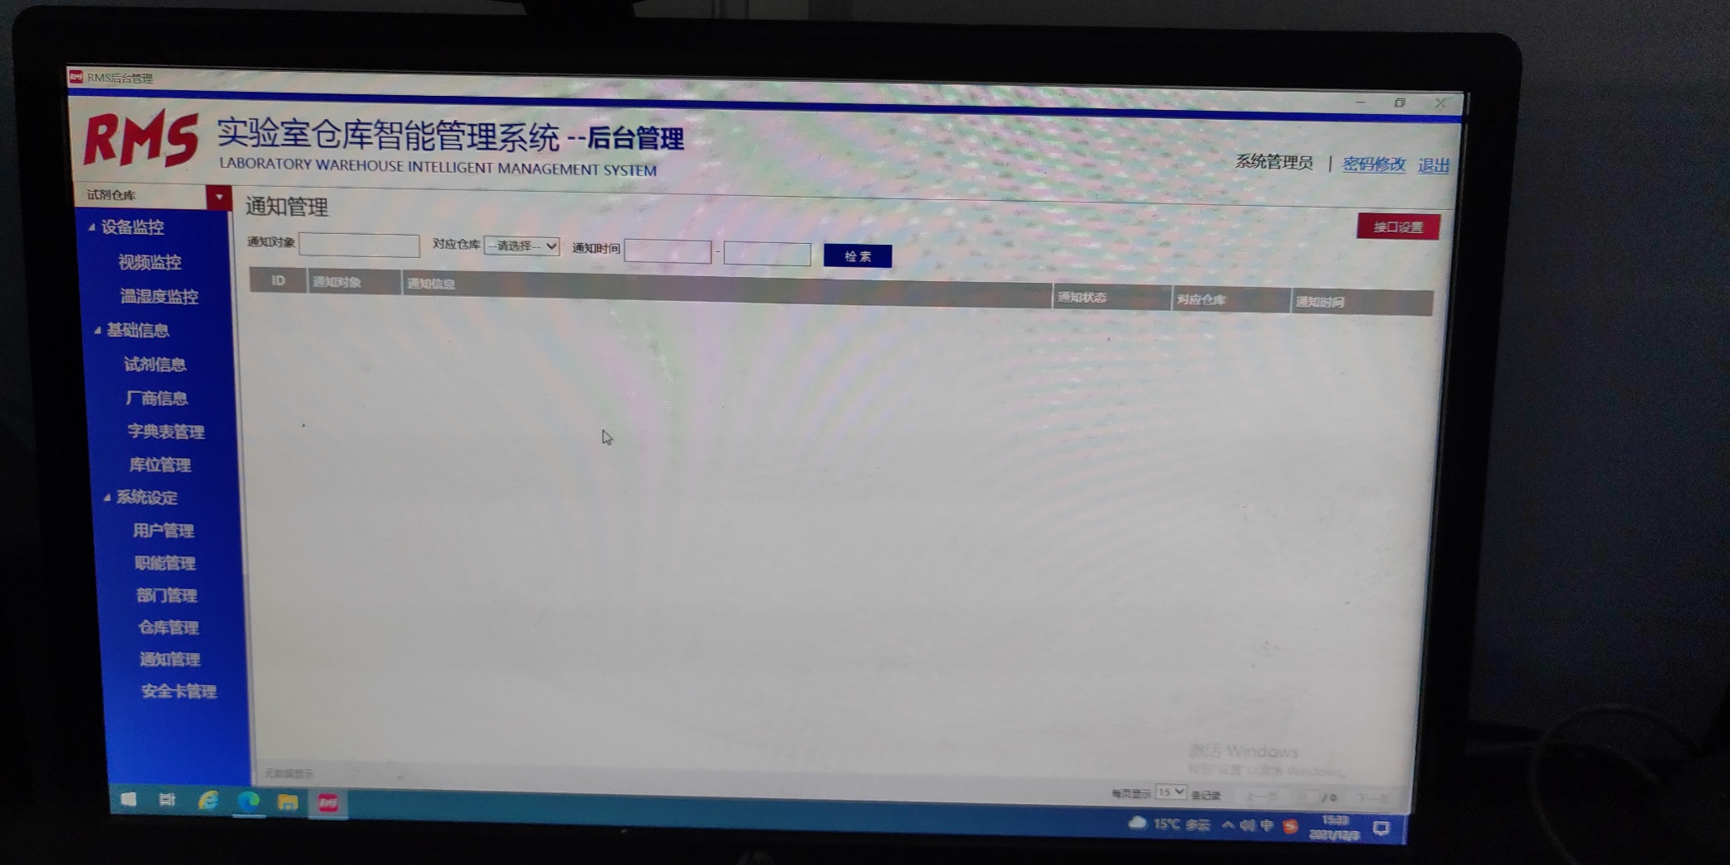
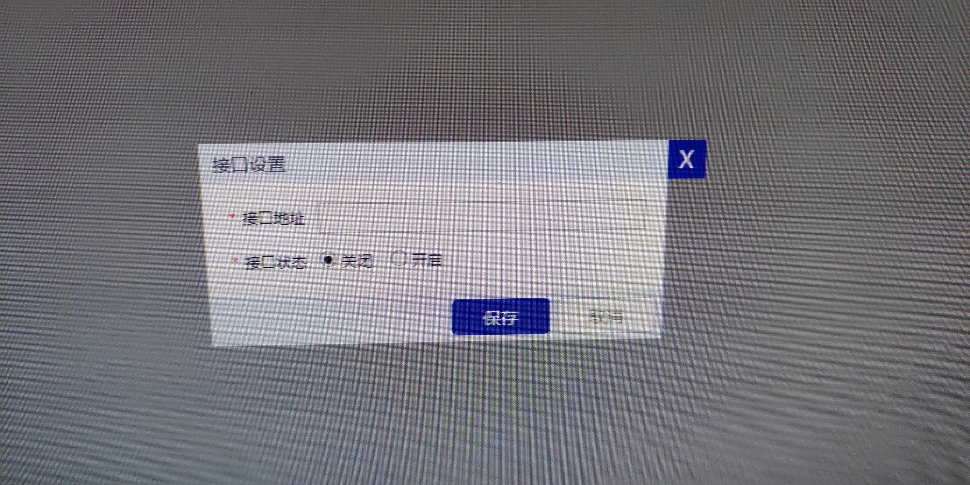
系统后台-试剂仓库
19.通知管理
该功能为管理员权限。管理员可以根据需求进行通知设置。
可编辑选择项：对应仓库：在仓库管理中编辑

Slide 28
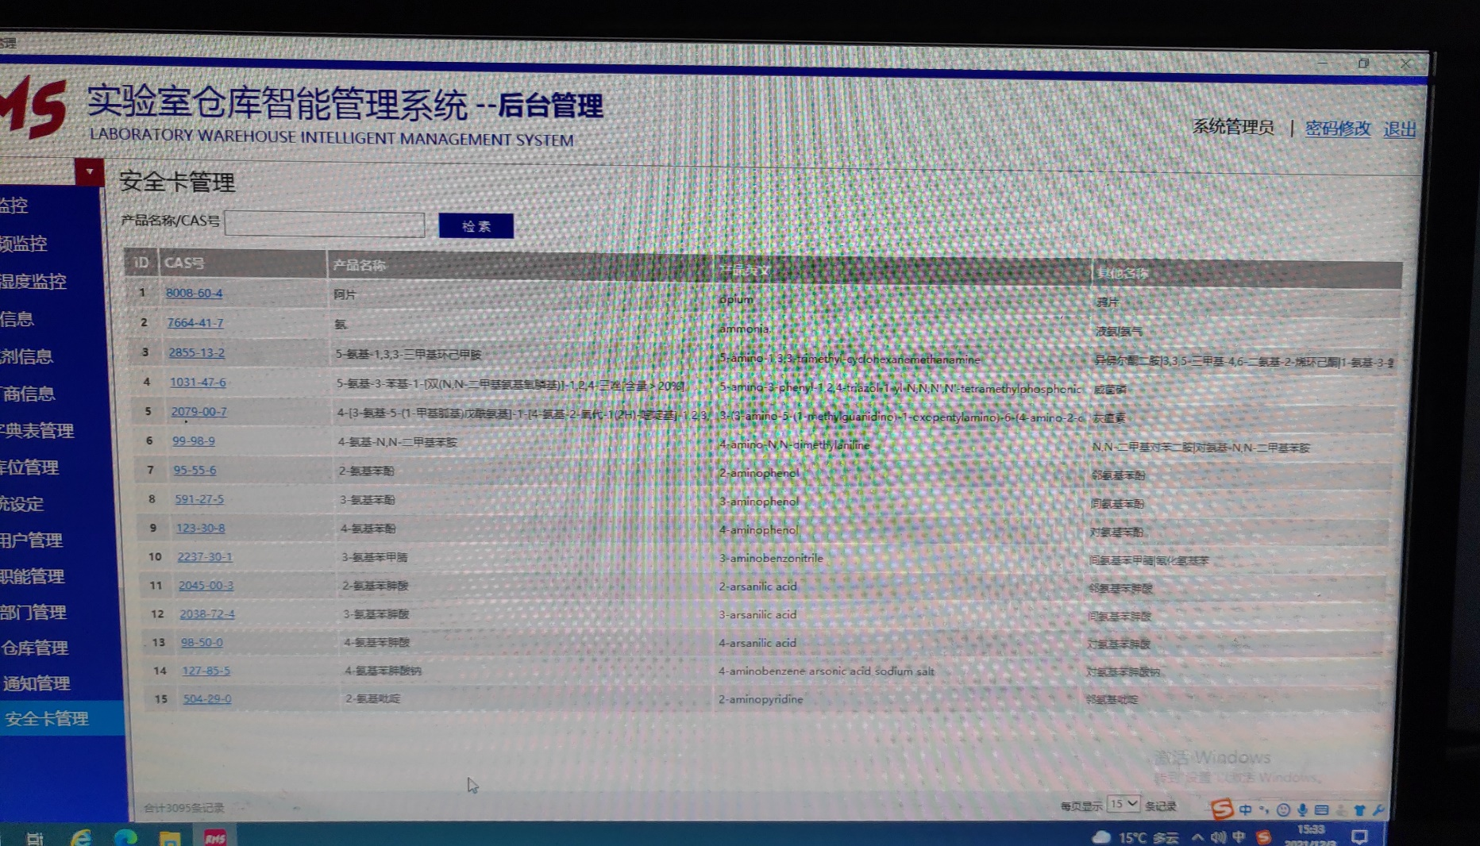
系统后台-安全卡管理
20.安全卡管理
该功能为管理员权限。所有试剂均有对应得安全卡。

Slide 29
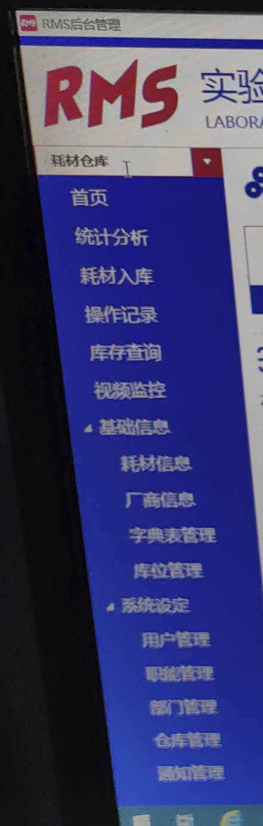
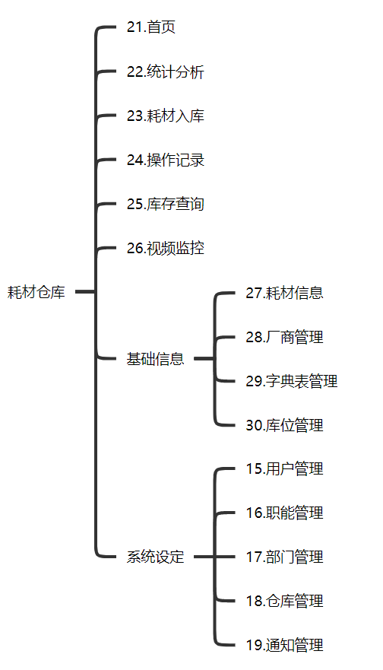
系统后台-耗材仓库
功能

Slide 30
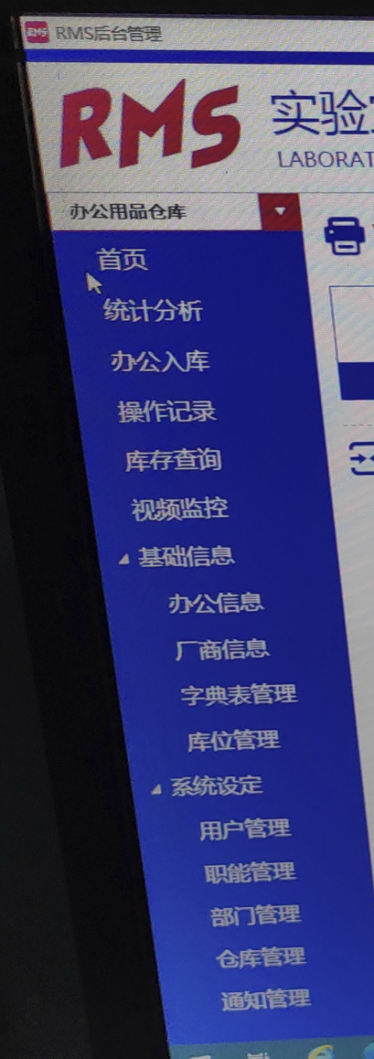
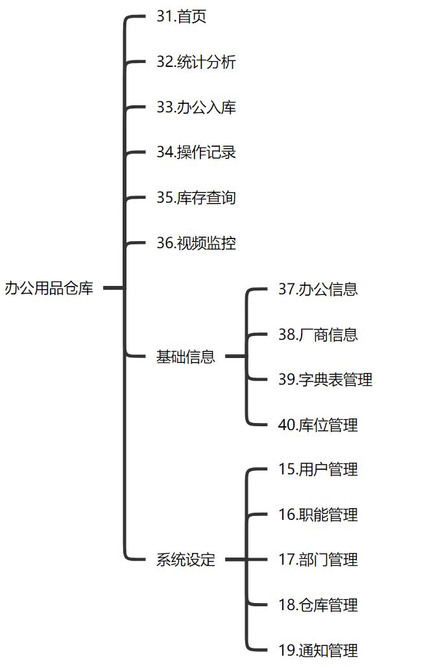
系统后台-办公用品仓库
功能
耗材仓库，办公用品仓库功能与试剂仓库中普通试剂管理类似。其中系统设定中无安全卡管理，其余功能与试剂仓库均相同。

Slide 31
系统前台
/02

Slide 32
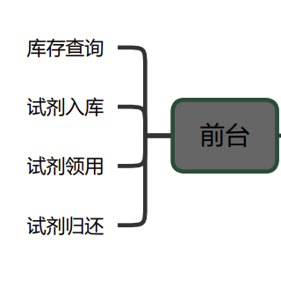
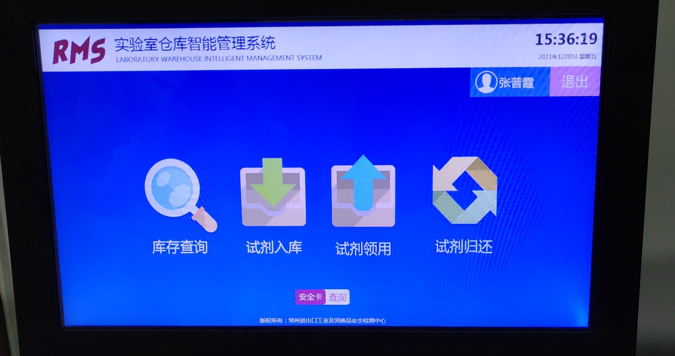
系统前台-首页

Slide 33
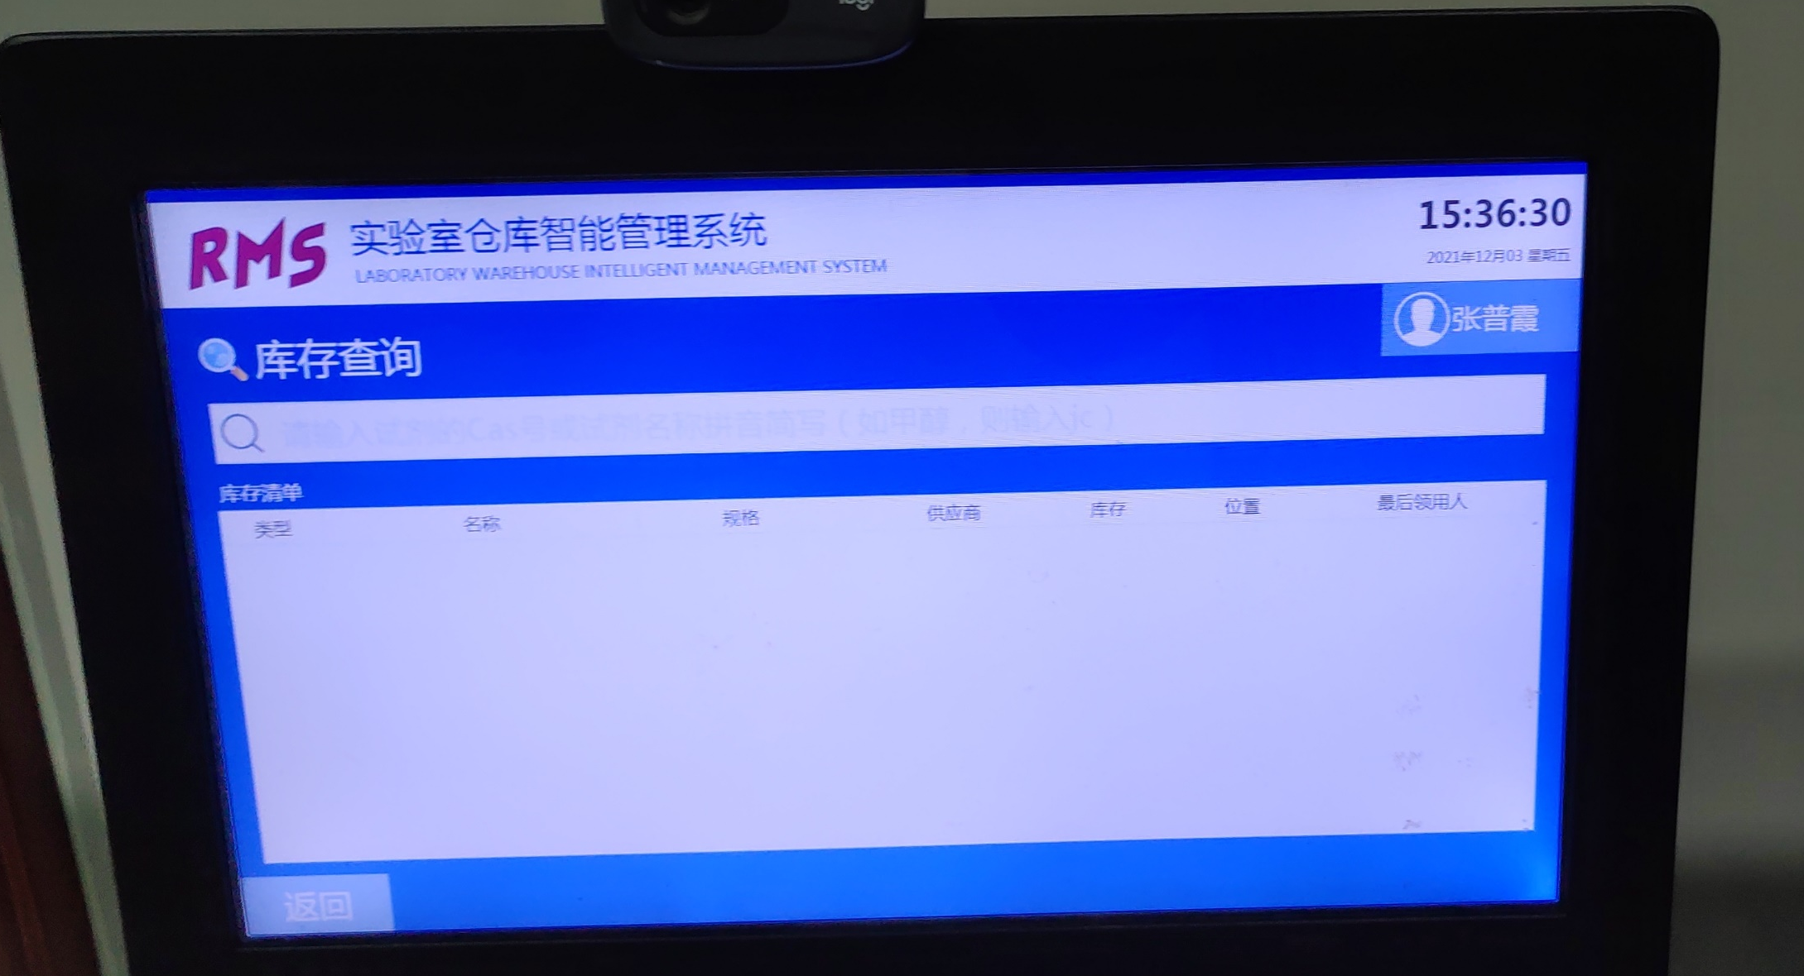
系统前台-库存查询

Slide 34
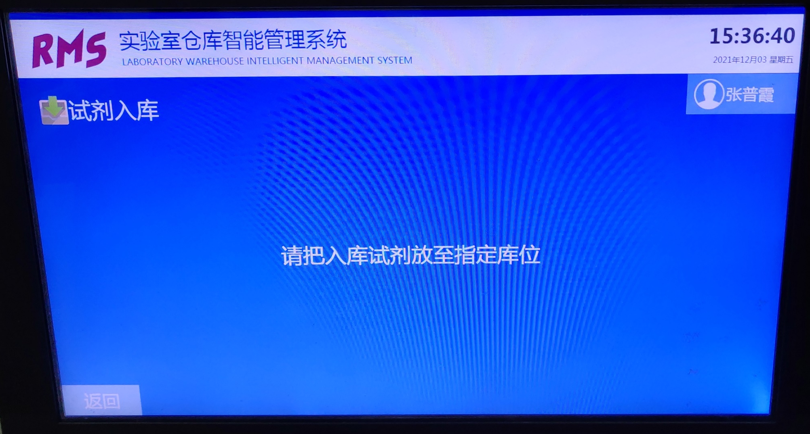
系统前台-试剂入库

Slide 35
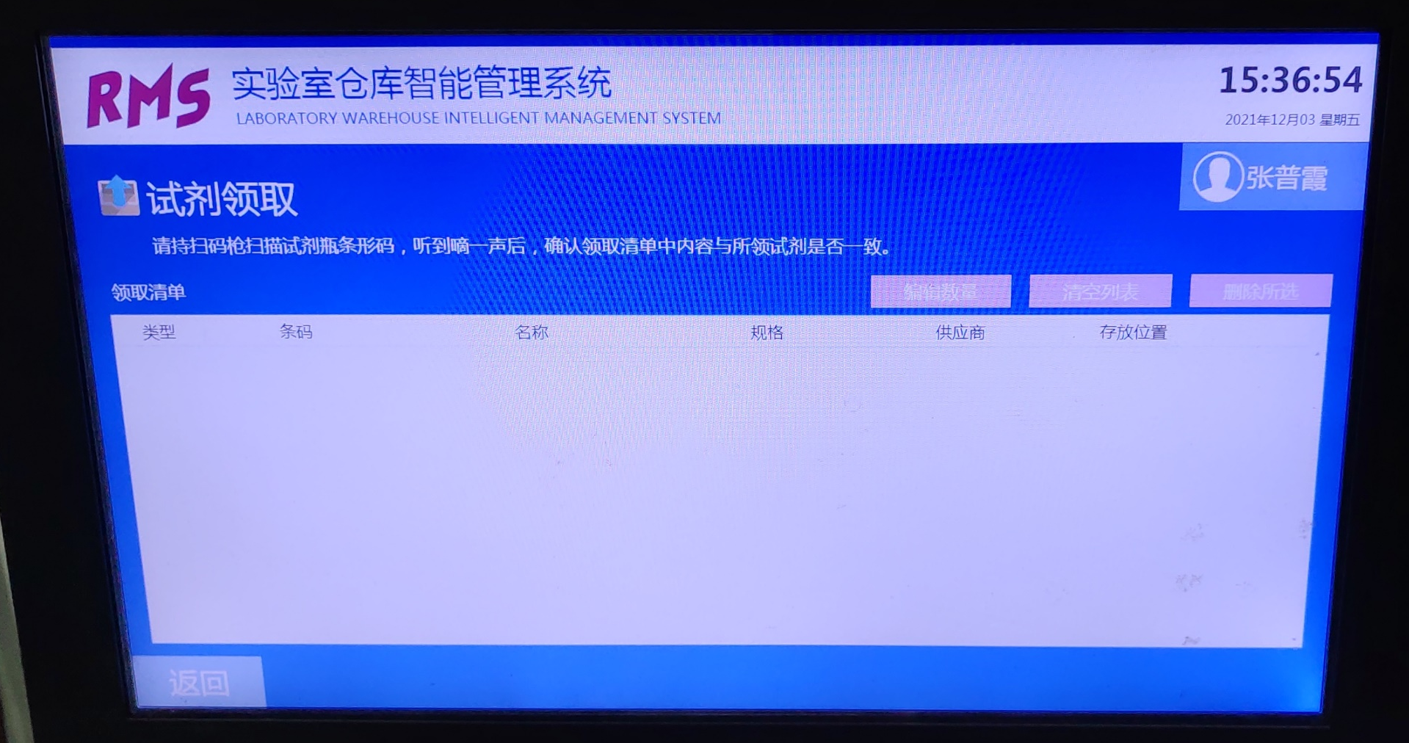
系统前台-试剂领用

